Slide 1
ASIA.-LA VUELTA AL MUNDO EN 885 JARDINES.-
SINGAPUR BOTANIC GARDENS
Selección de textos y fotografías por
JOSE ELIAS BONELLS

Slide 2
Singapur Botanical Gardens
Jardín Botánico de Singapur es un un jardín botánico con 63 has es la mitad del tamaño del Royal Botanic Gardens de Kew, o alrededor de una quinta parte del tamaño de Central Park en Nueva York.
Es el único jardín botánico en el mundo que se abre de 5 am a 12 de la noche todos los días del año, y no cobra una tarifa de admisión, a excepción del Jardín Nacional de la Orquídea.
Ubicado en el lado del oeste medio del jardín, las montañosas tres hectáreas tienen una colección de más de 1.000 especies y 2.000 híbridos de orquídeas.

Slide 3
N Parks reveló que gastará unos $ S 30 millones durante los próximos cuatro años para construir 5 jardines temáticos.
El primer jardín será el Jardín de la curación, que espera abrir en el primer semestre de 2010.
El primer jardín experimental se creo en 1822 por el naturalista Sir Stamford Raffler, fundador del Singapur moderno.
El jardín Nacional de las Orquídeas es una de sus principales atracciones con 1.000 especies y 2.000 híbridos de orquídeas.
Contiene una de las mejores colecciones mundiales de Bromeliáceas, dispone de un bosque de arboles tropicales de alrededor seis hectáreas.

Slide 4
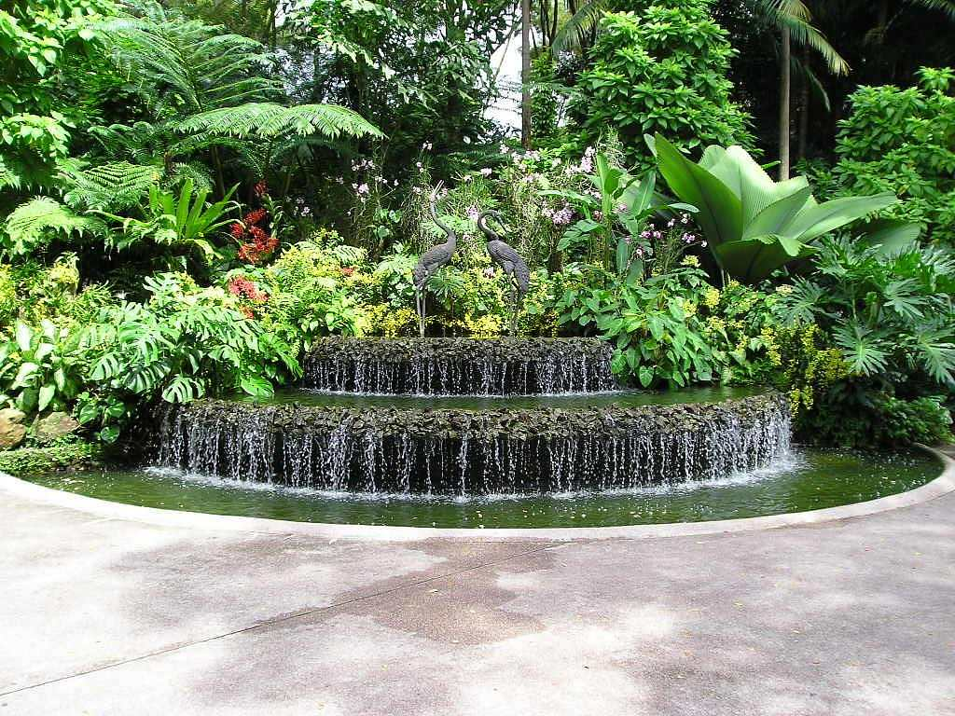
Notes:
Singapur Botanic Garden

Slide 5
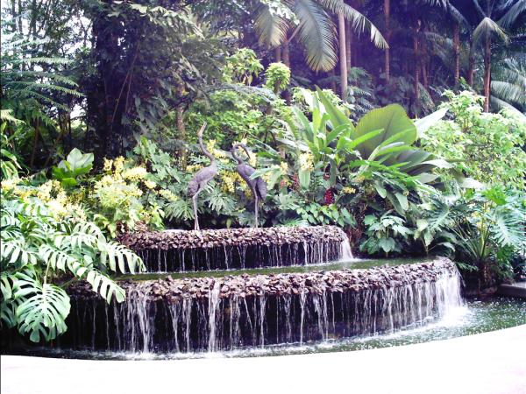
Notes:
Singapur Botanical Garden

Slide 6
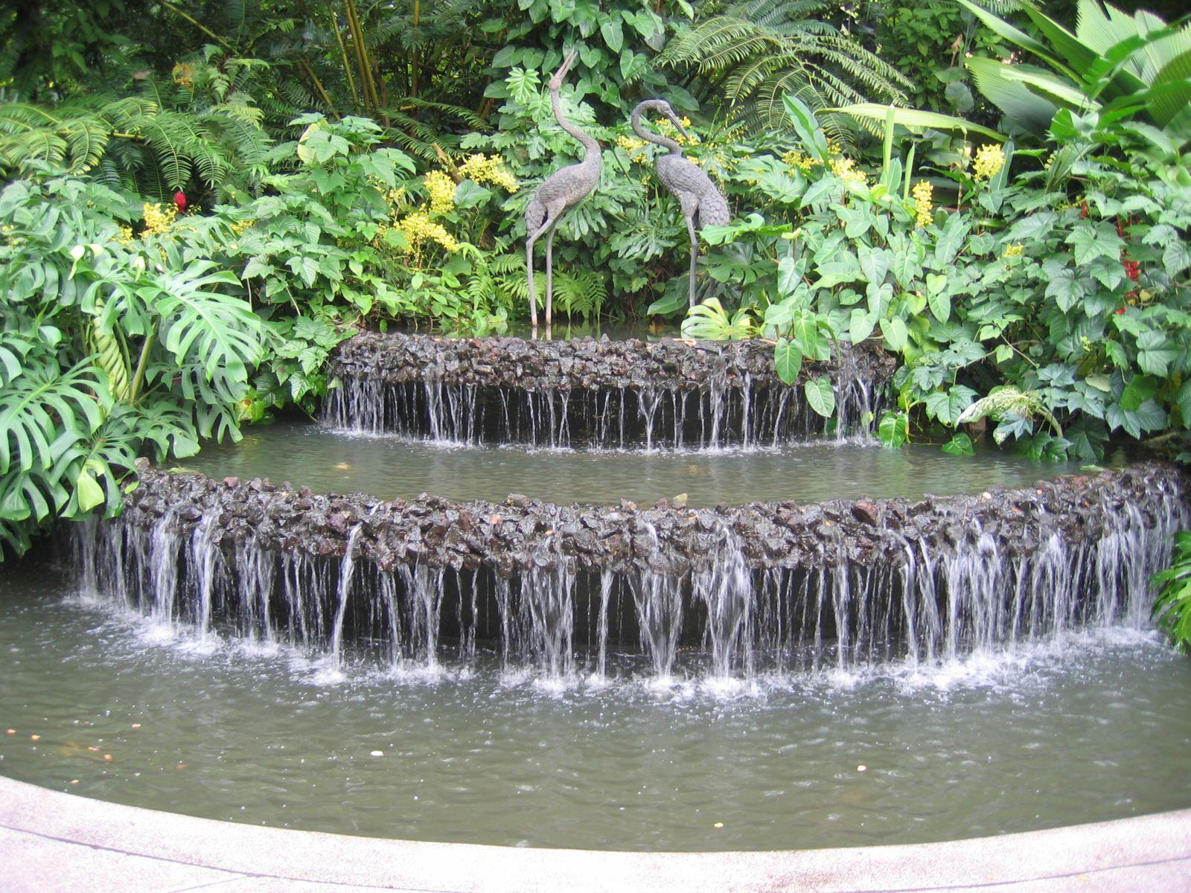
Notes:
Singapur Botanical Gardens

Slide 7
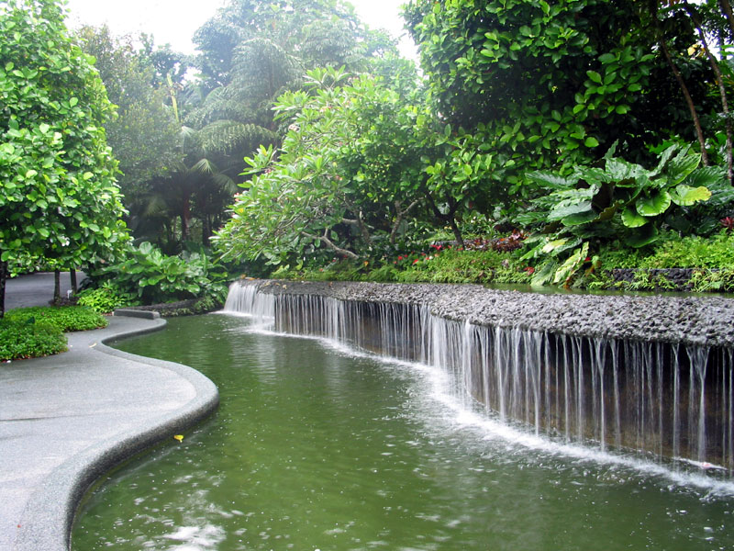
Notes:
Singapur Botanical Gardens

Slide 8
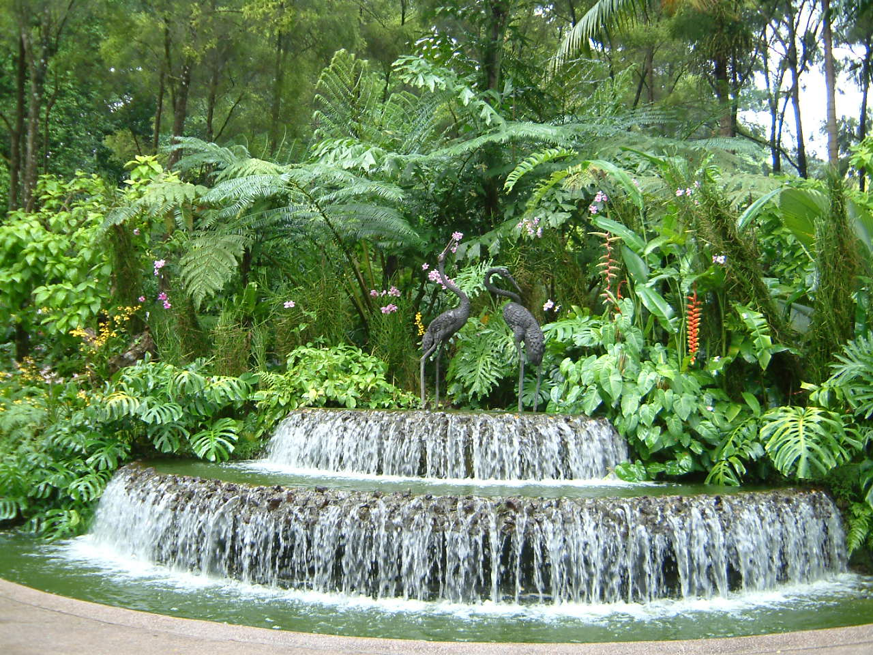
Notes:
Singapur Botanical Gardens

Slide 9
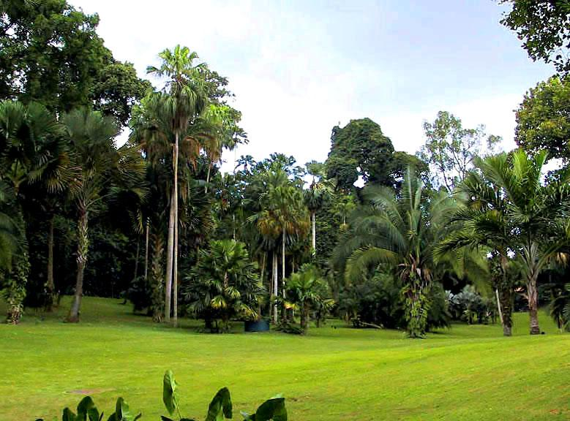
Notes:
Singapur Botanic Gardens

Slide 10
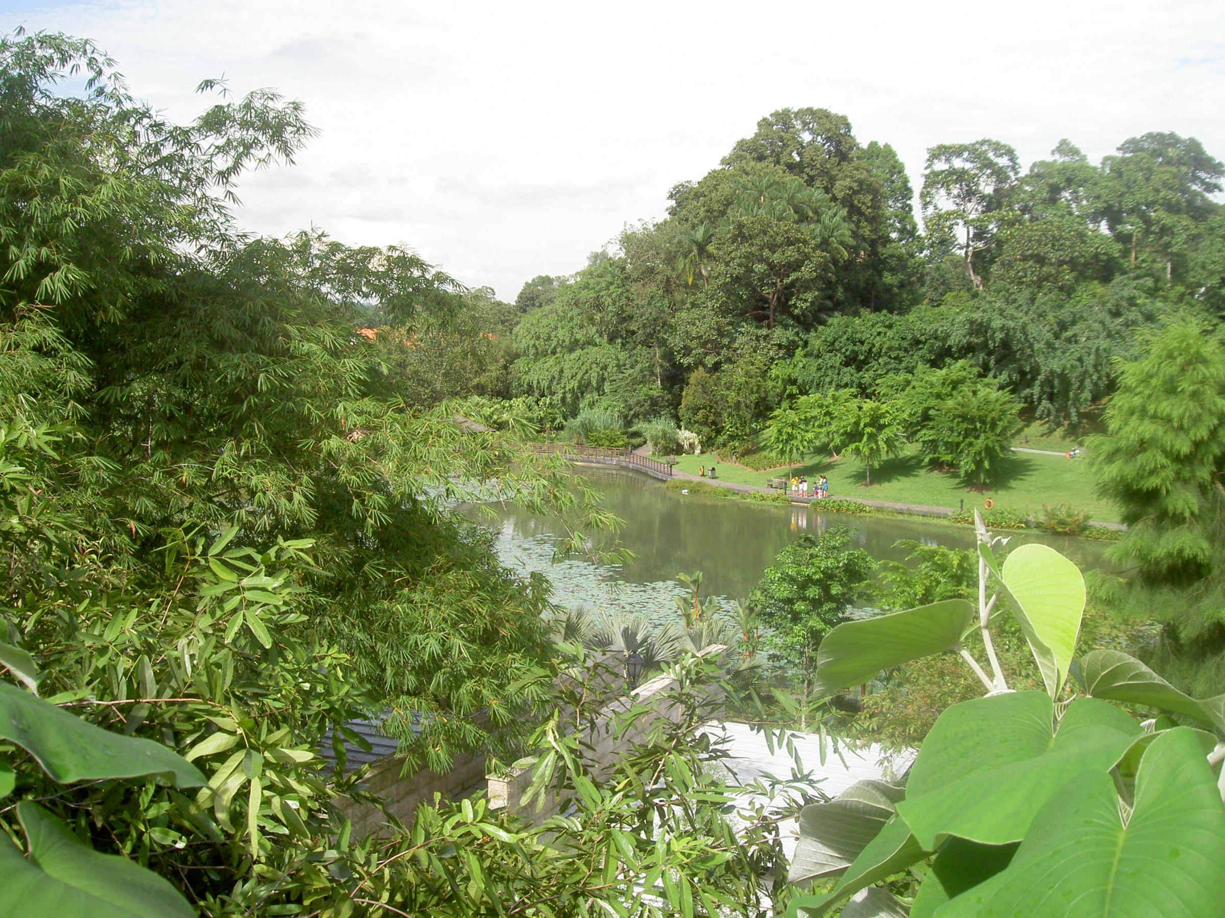
Notes:
Singapur Botanical Gardens desde el Orquidario

Slide 11
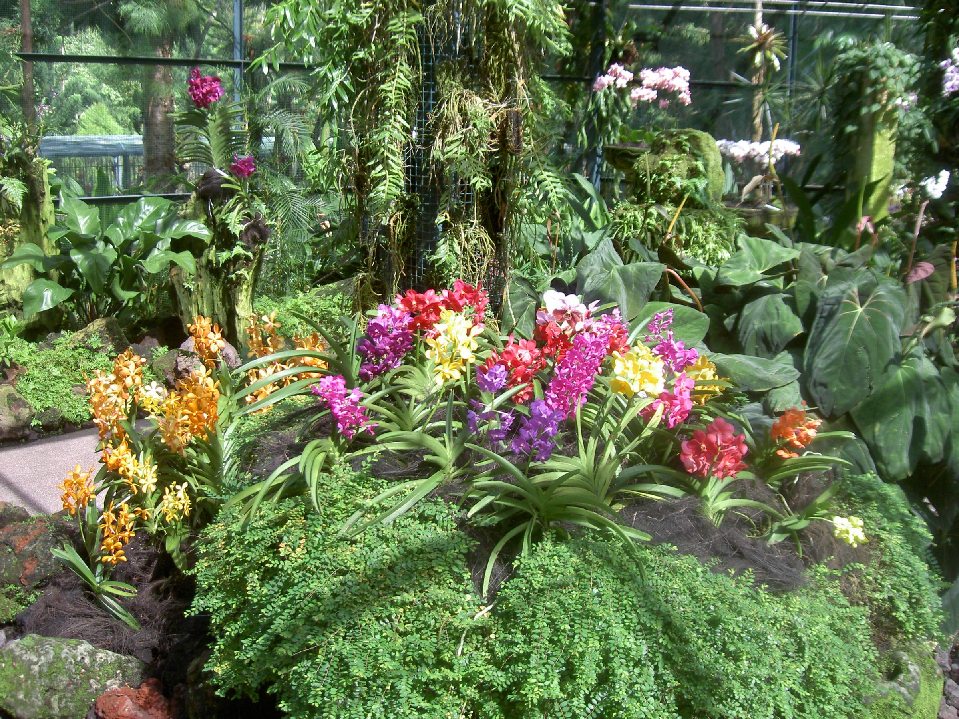
Notes:
Singapur Botanical Gardens

Slide 12
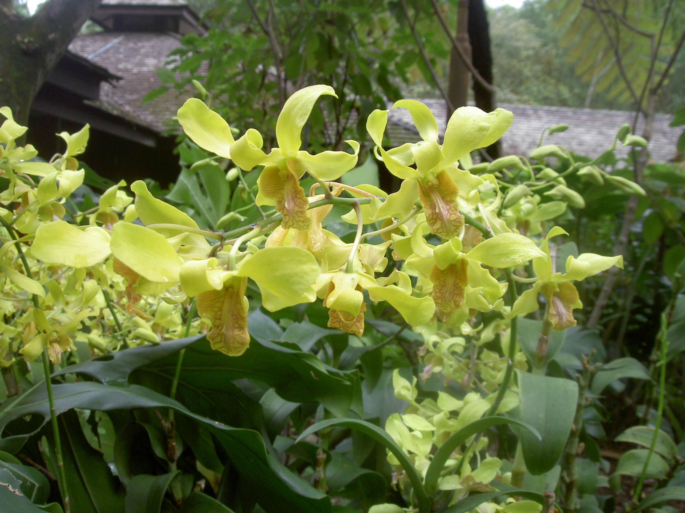
Notes:
Singapur Botanical Gardens

Slide 13
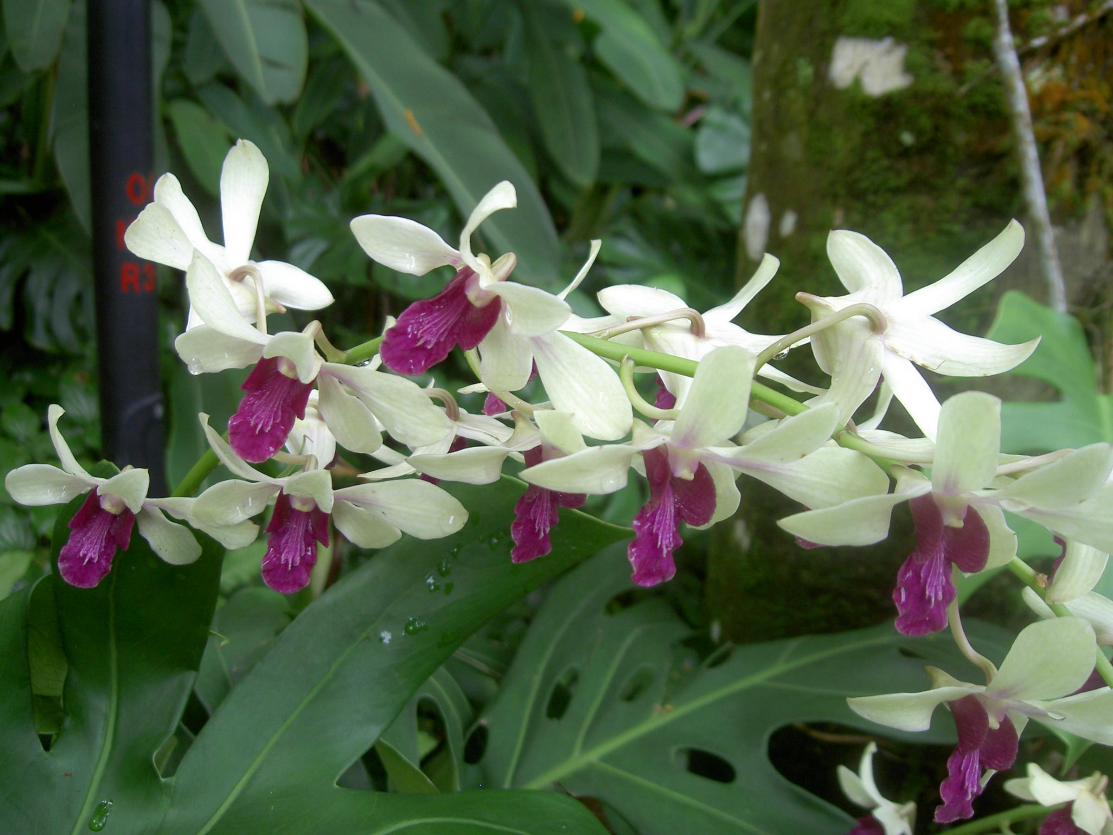
Notes:
Singapur Botanical Gardens

Slide 14
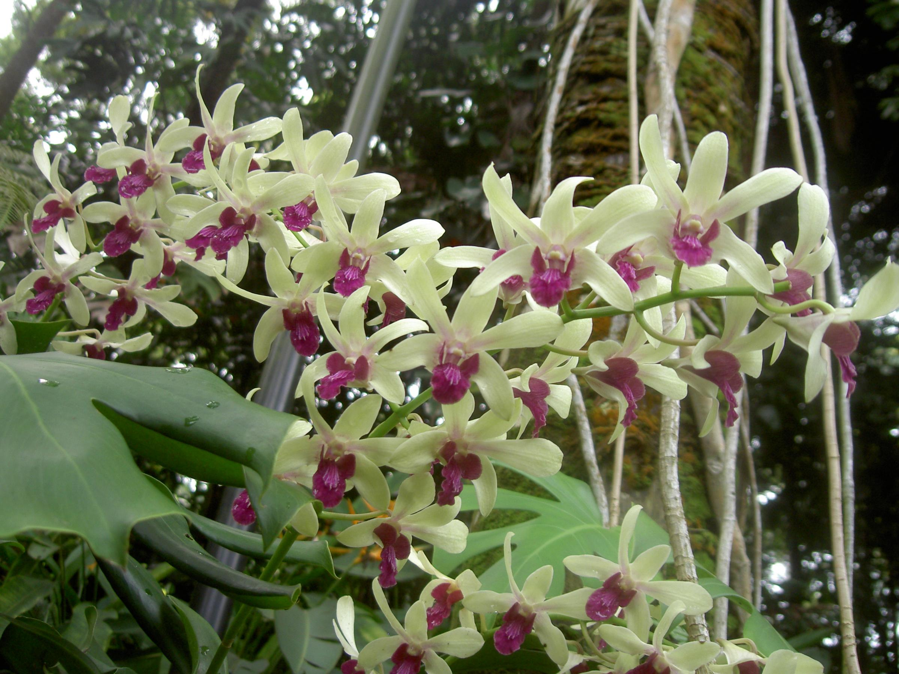
Notes:
Singapur Botanical Gardens

Slide 15
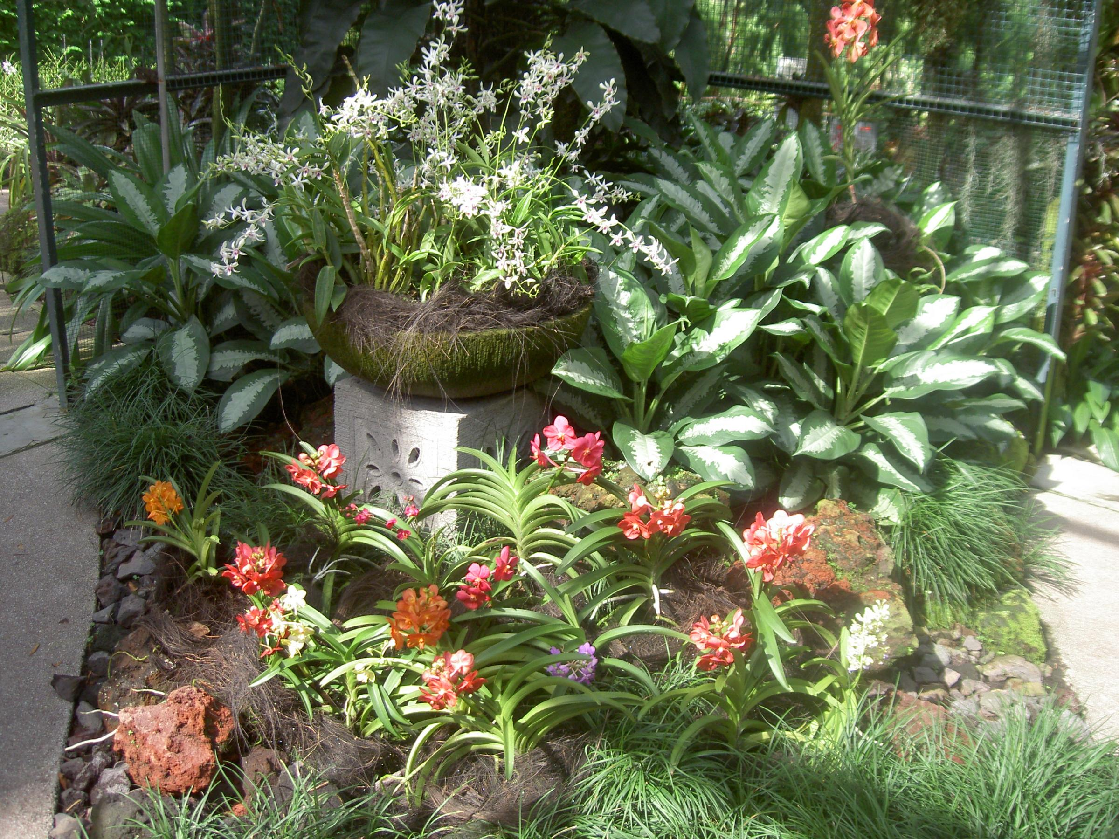
Notes:
Singapur Botanical Gardens

Slide 16
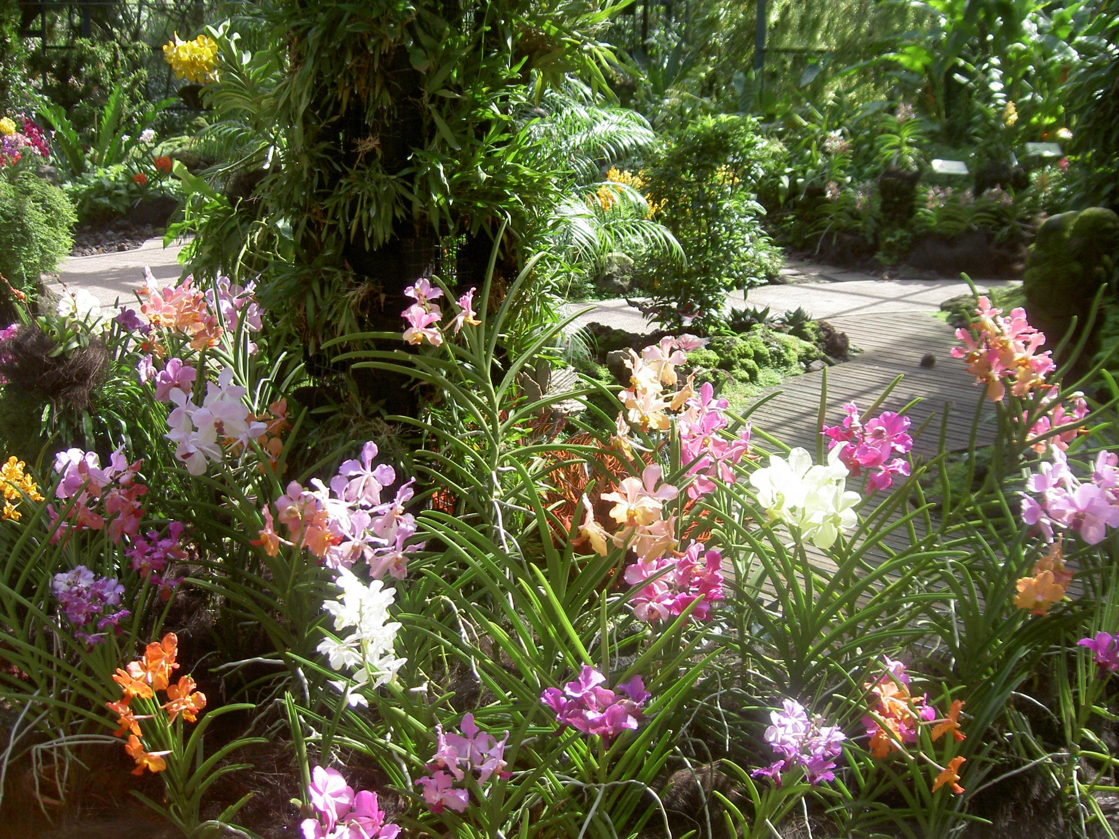
Notes:
Singapur Botanical Gardens.-Orquídeas

Slide 17

Notes:
Singapur Botanical Garden.-Orquídeas

Slide 18
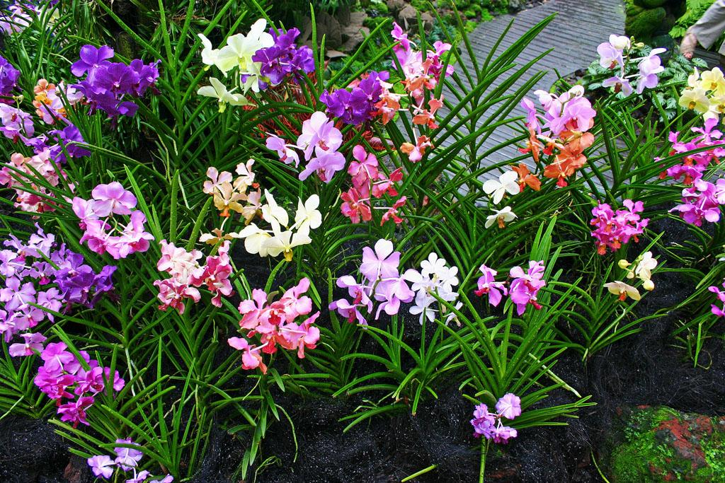
Notes:
Singapur Botanical Gardens.--Orquídeas

Slide 19
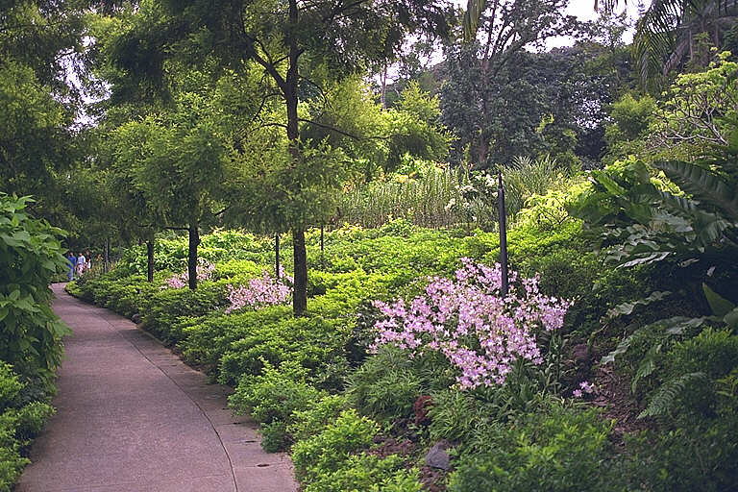
Notes:
Singapur Botanical Gardens

Slide 20
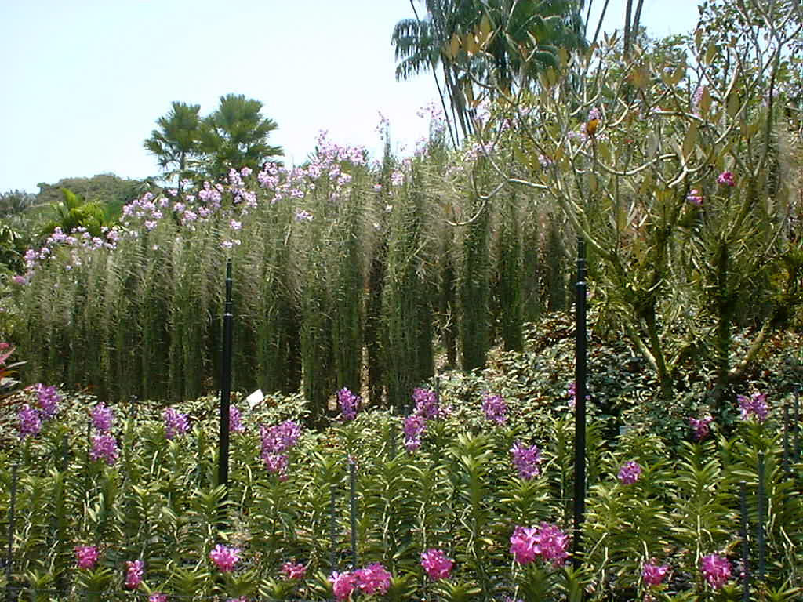
Notes:
Singapur Botanical Gardens.-Orquídeas

Slide 21
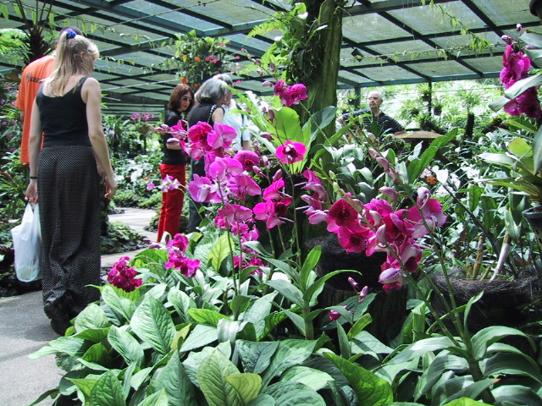
Notes:
Singapur Botanical Gardens

Slide 22
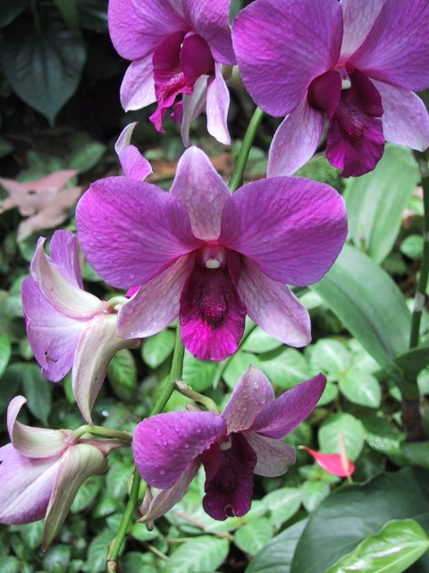
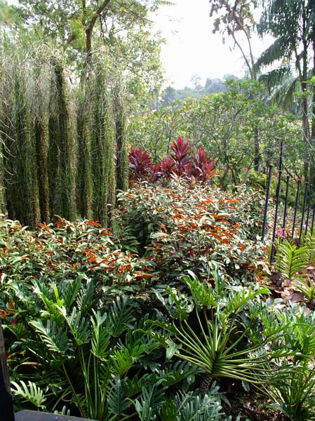
Notes:
Singapur Botanical Gardens

Slide 23
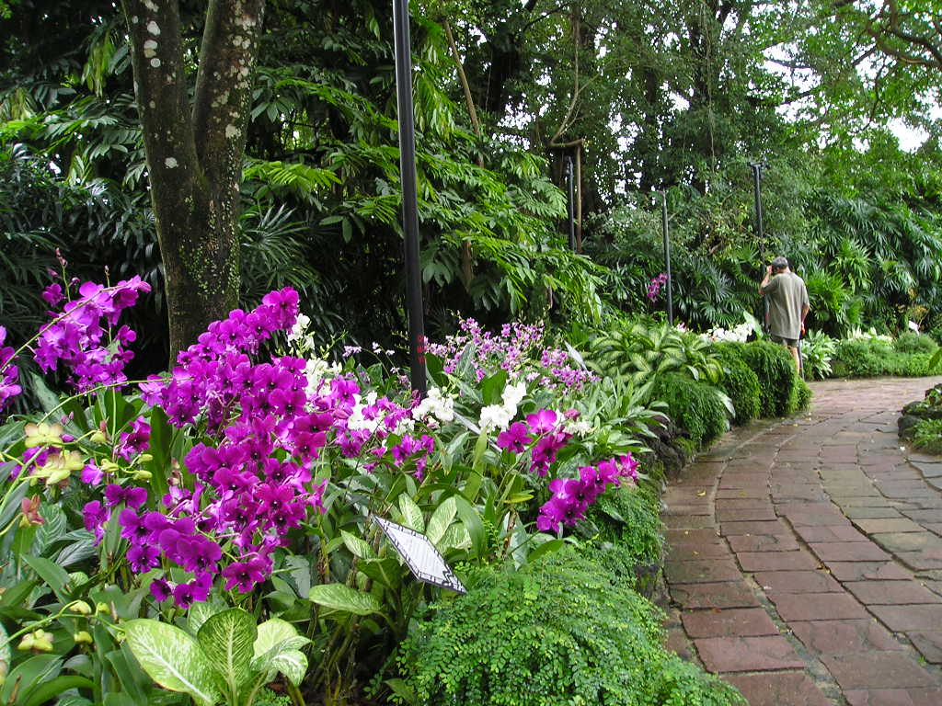
Notes:
Singapur Botanic Gardens

Slide 24
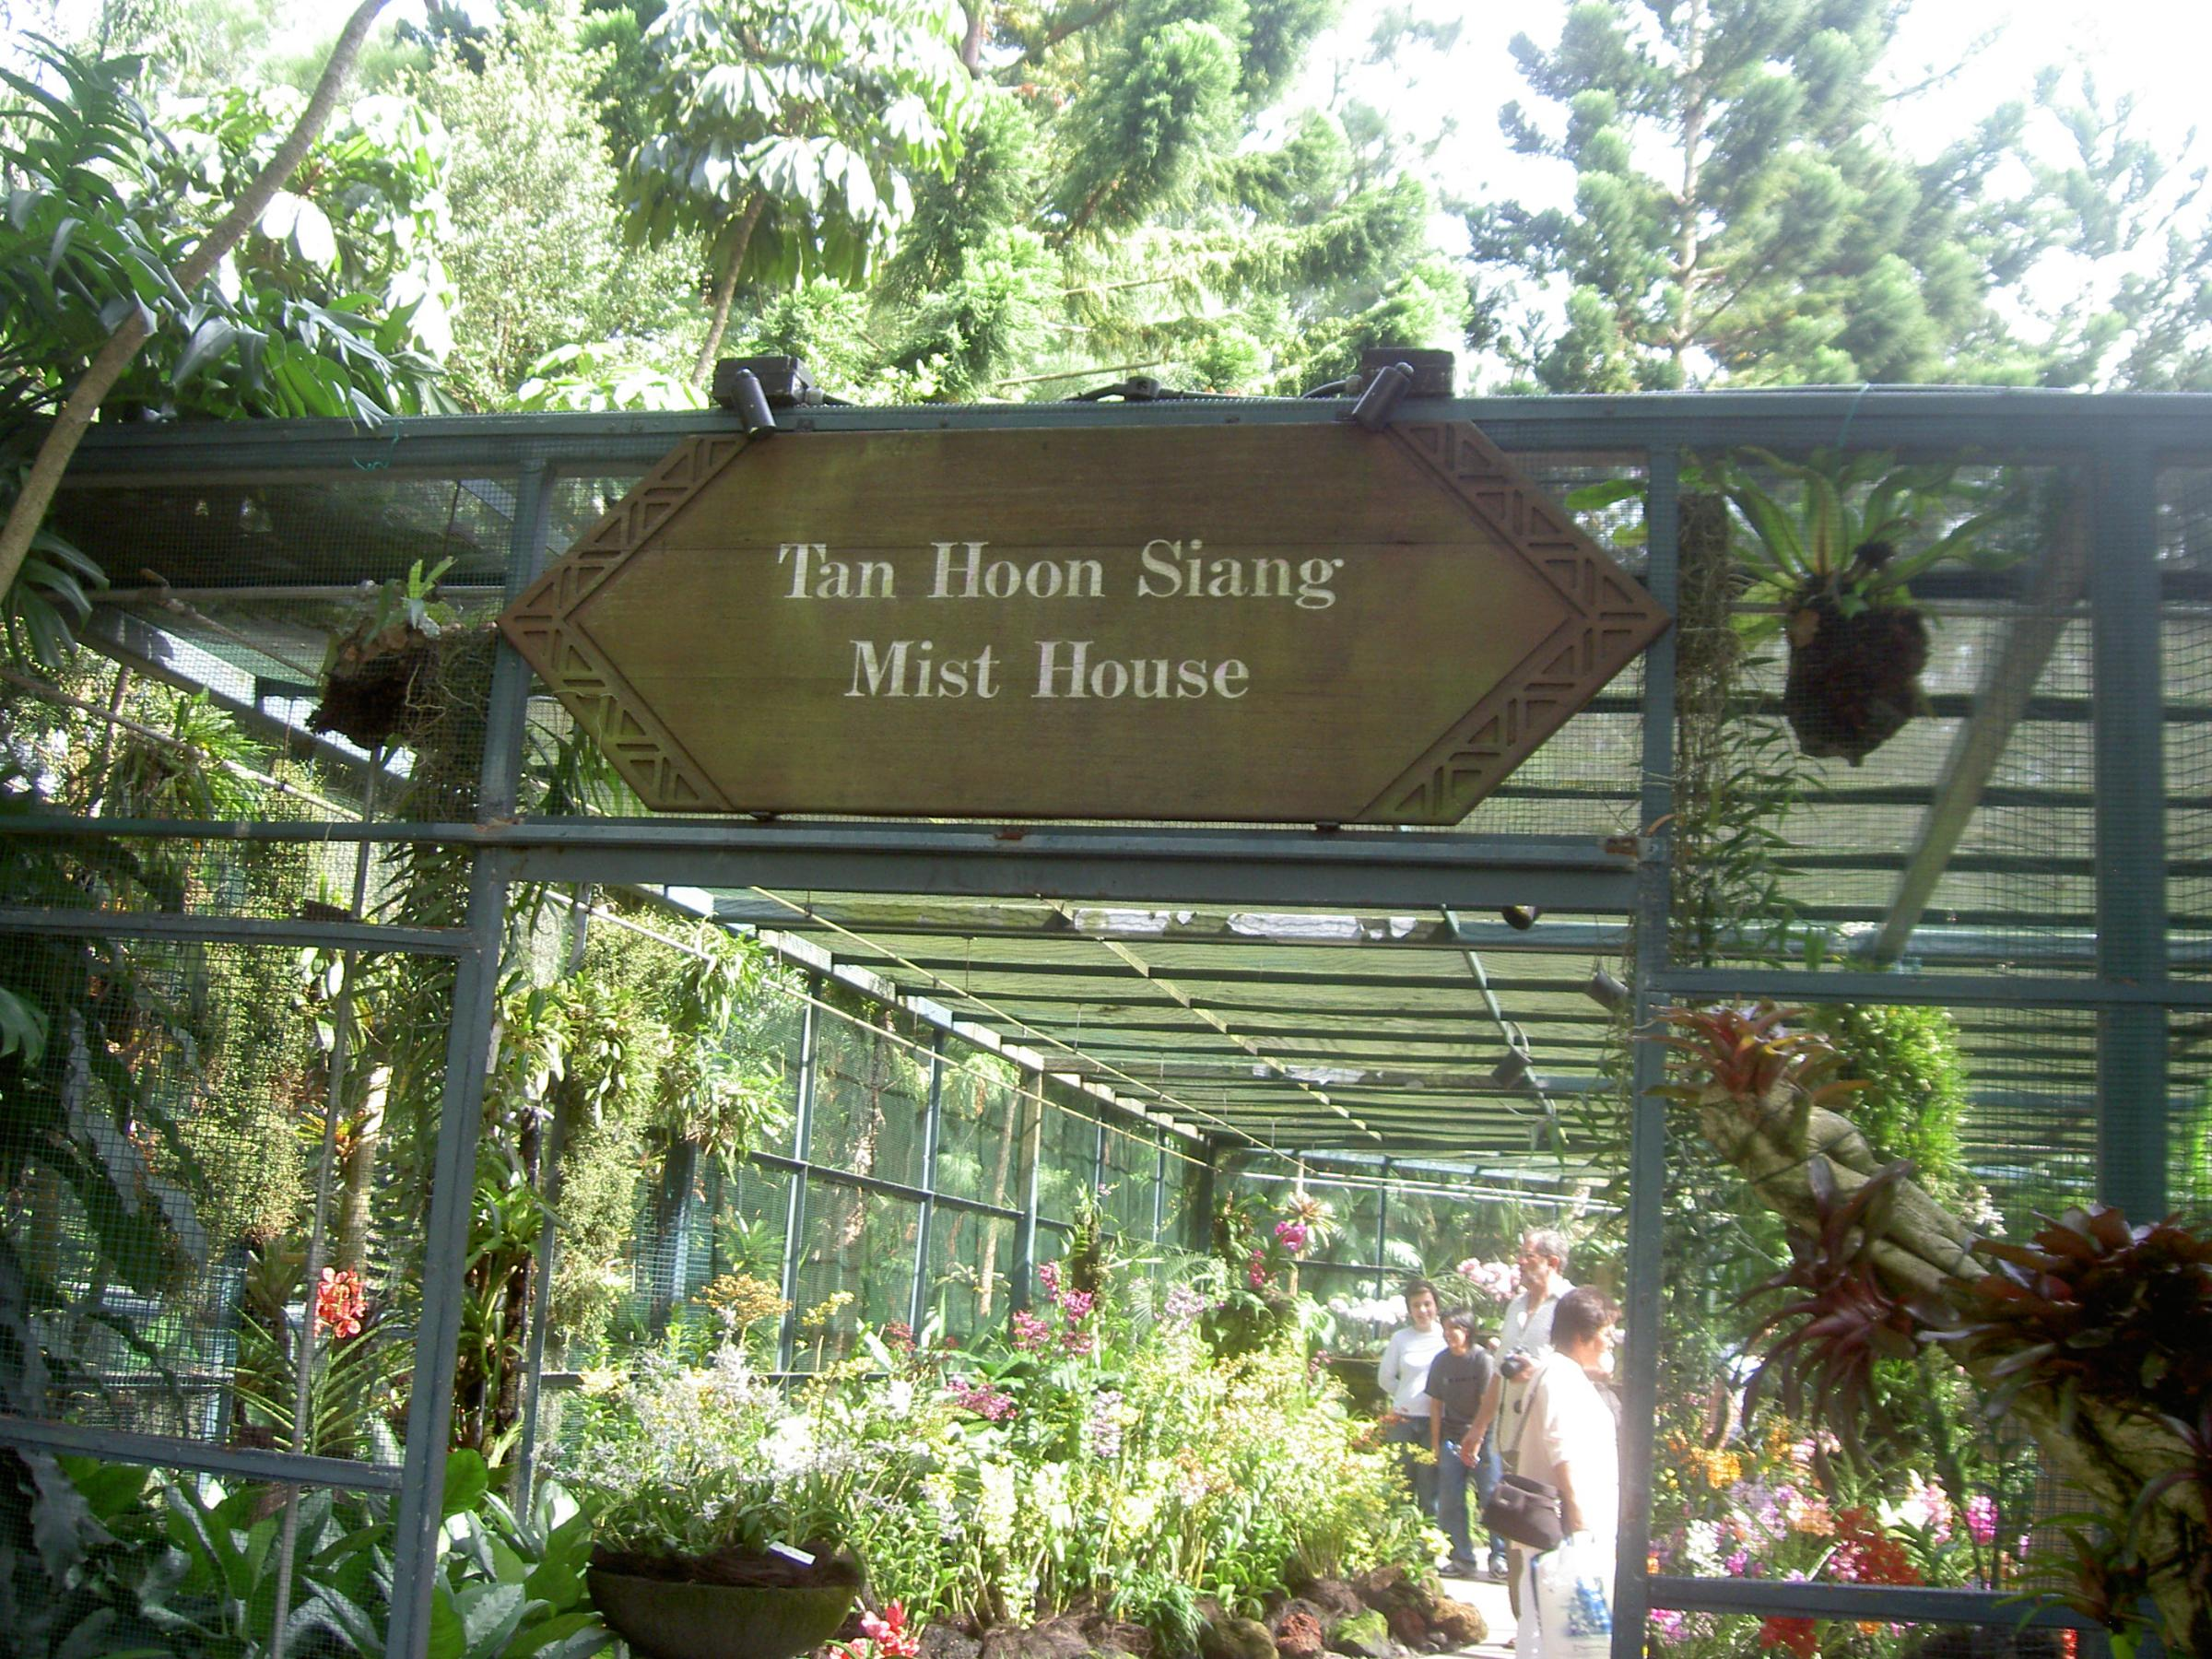
Notes:
Singapur Botanical Gardens

Slide 25
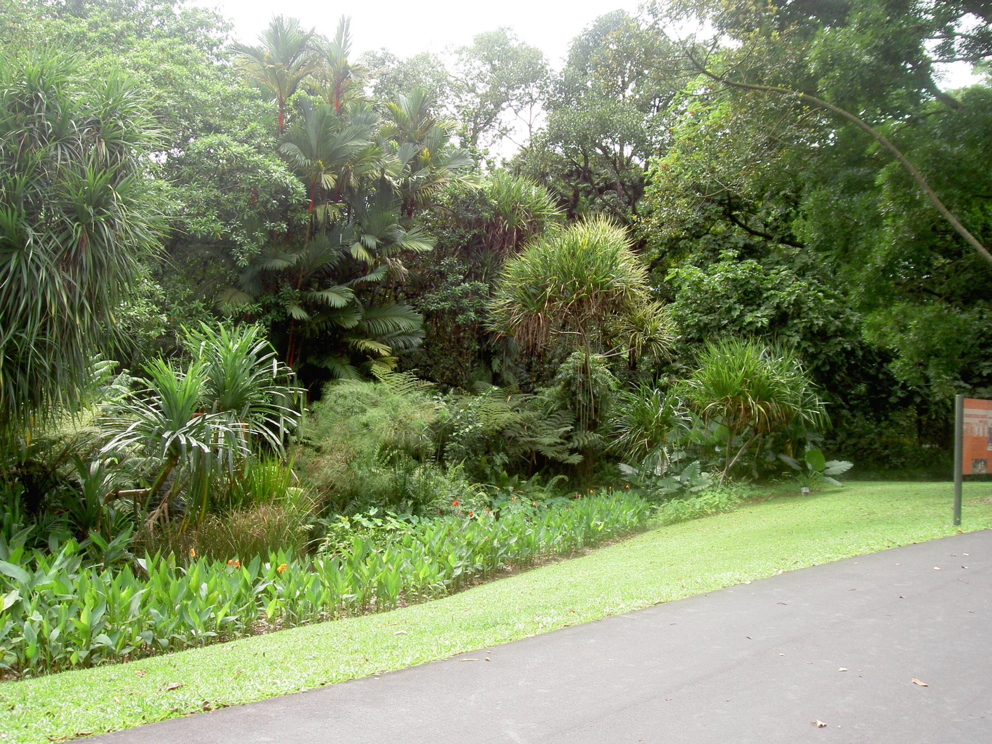
Notes:
Singapur Botanical Gardens

Slide 26
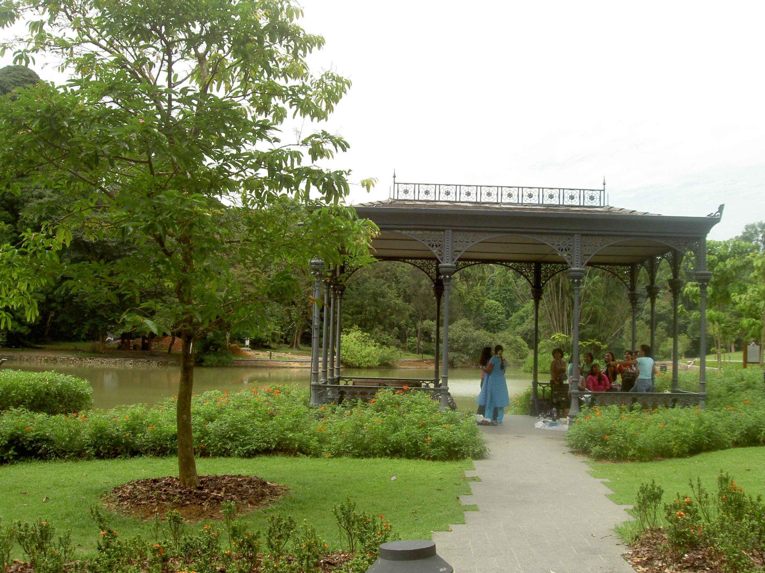
Notes:
Singapur Botanical Gardens

Slide 27
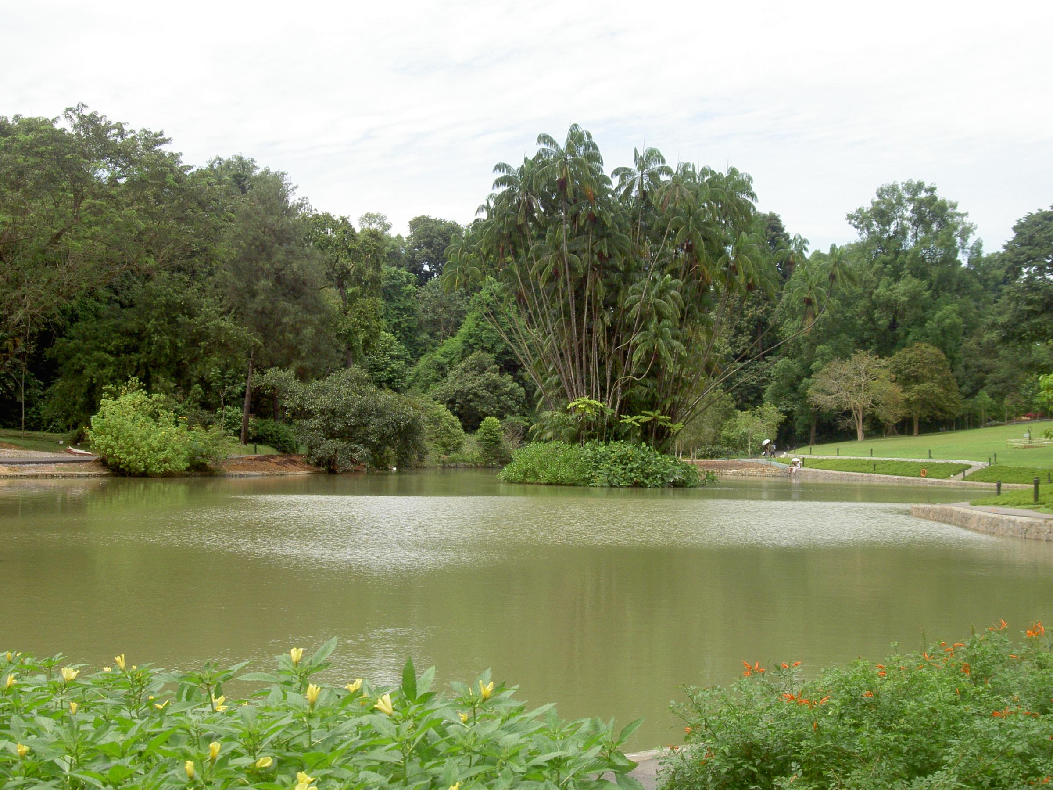
Notes:
Singapur Botanical Gardens

Slide 28
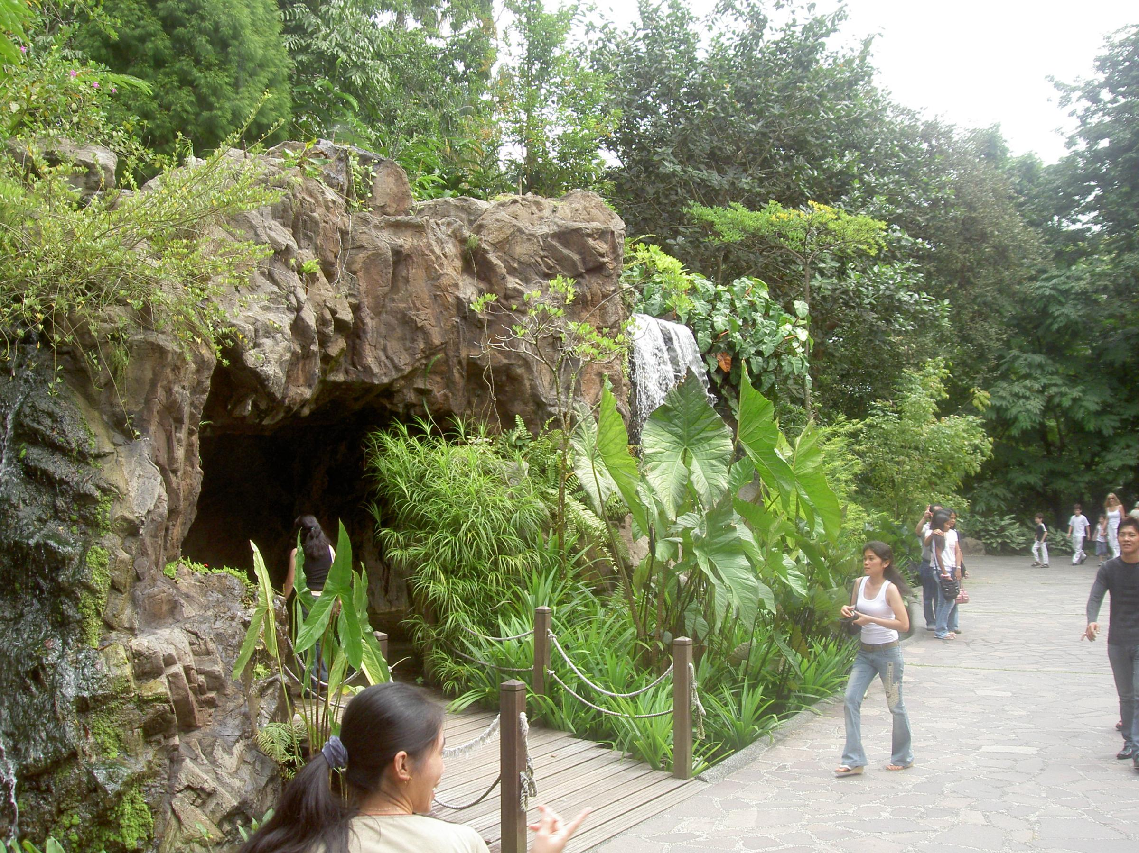
Notes:
Singapur Botanical Gardens

Slide 29
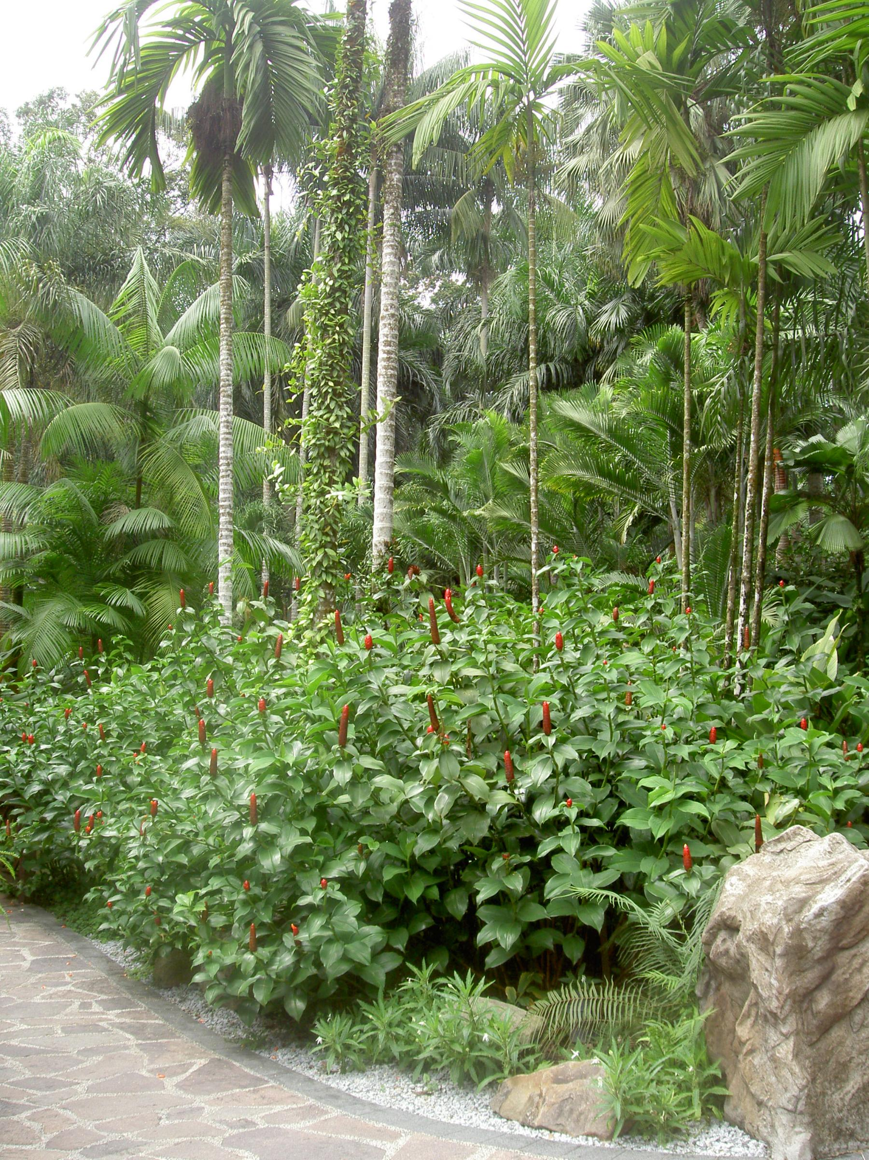
Notes:
Singapur Botanical Gardens

Slide 30
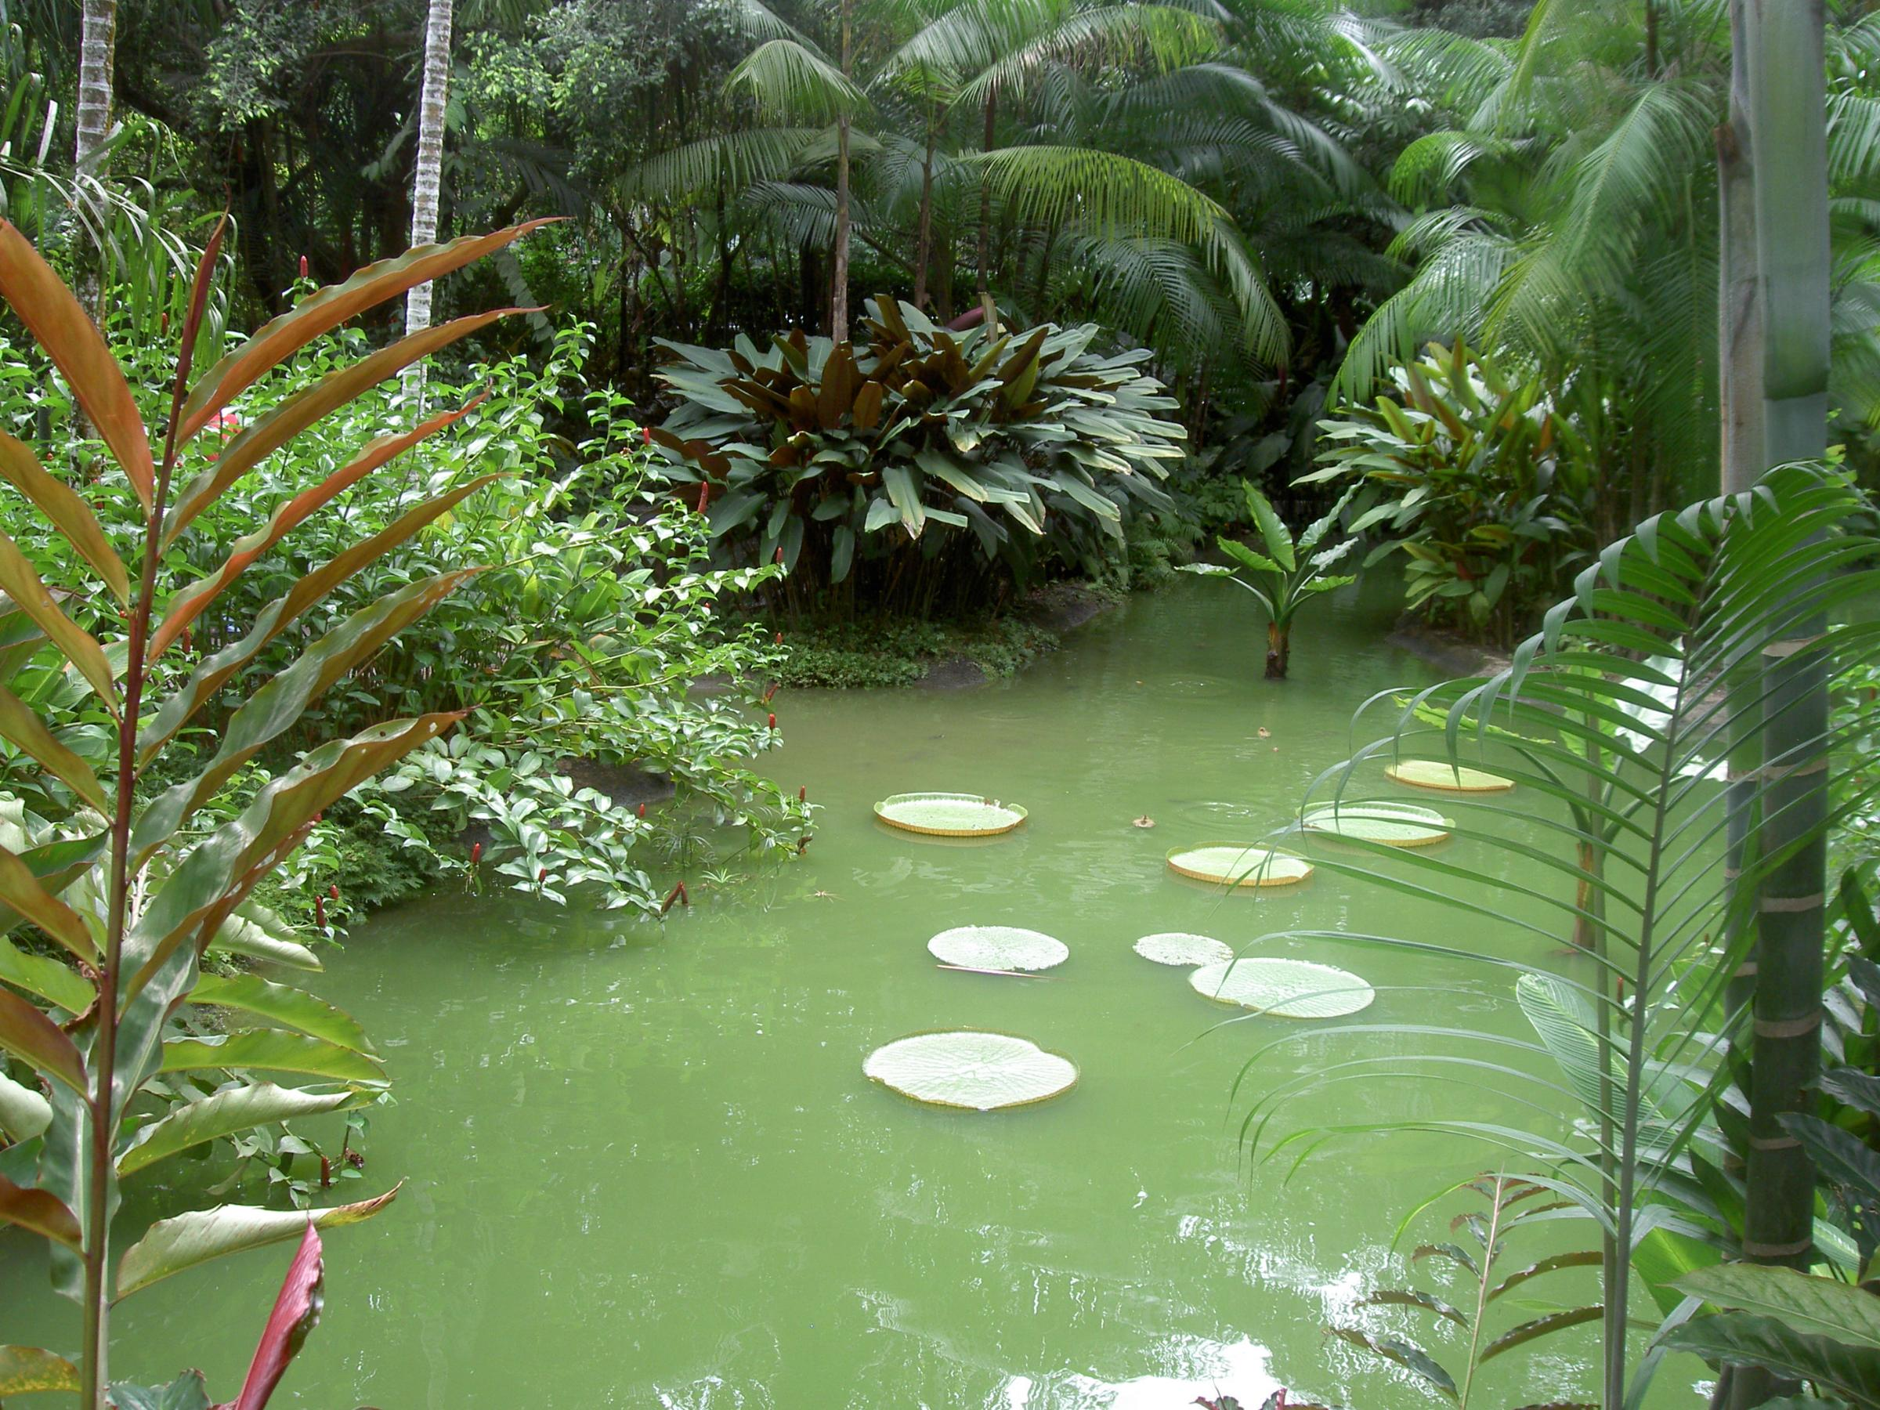
Notes:
Singapur Botanical Gardens

Slide 31
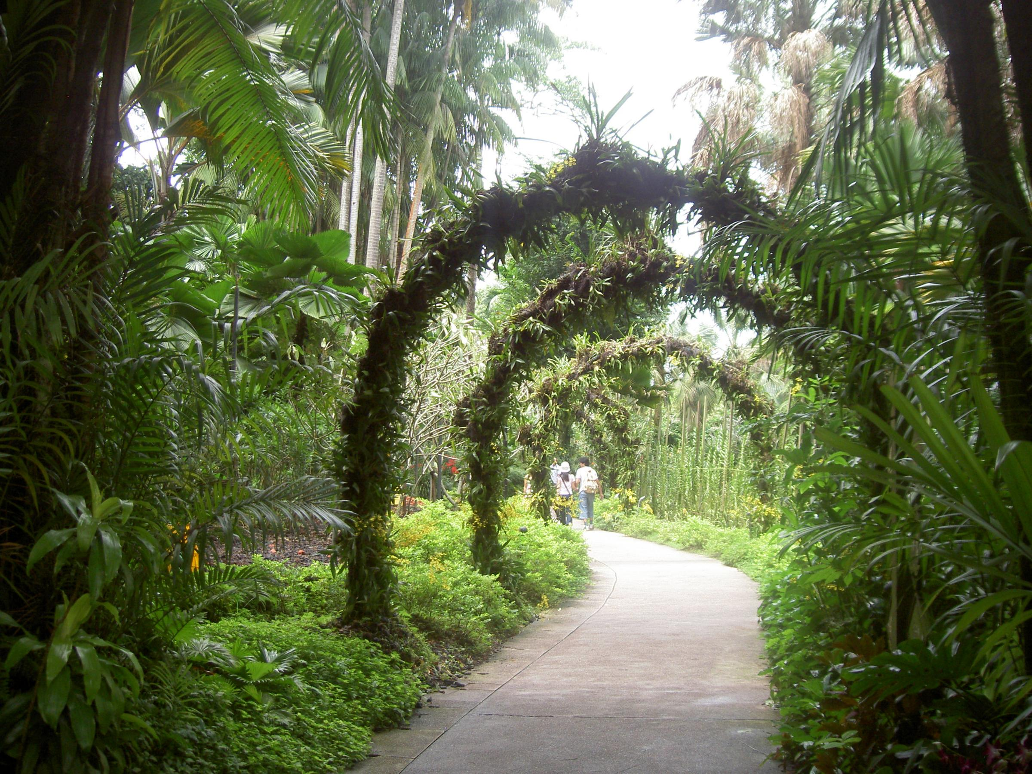
Notes:
Singapur Botanical Gardens

Slide 32
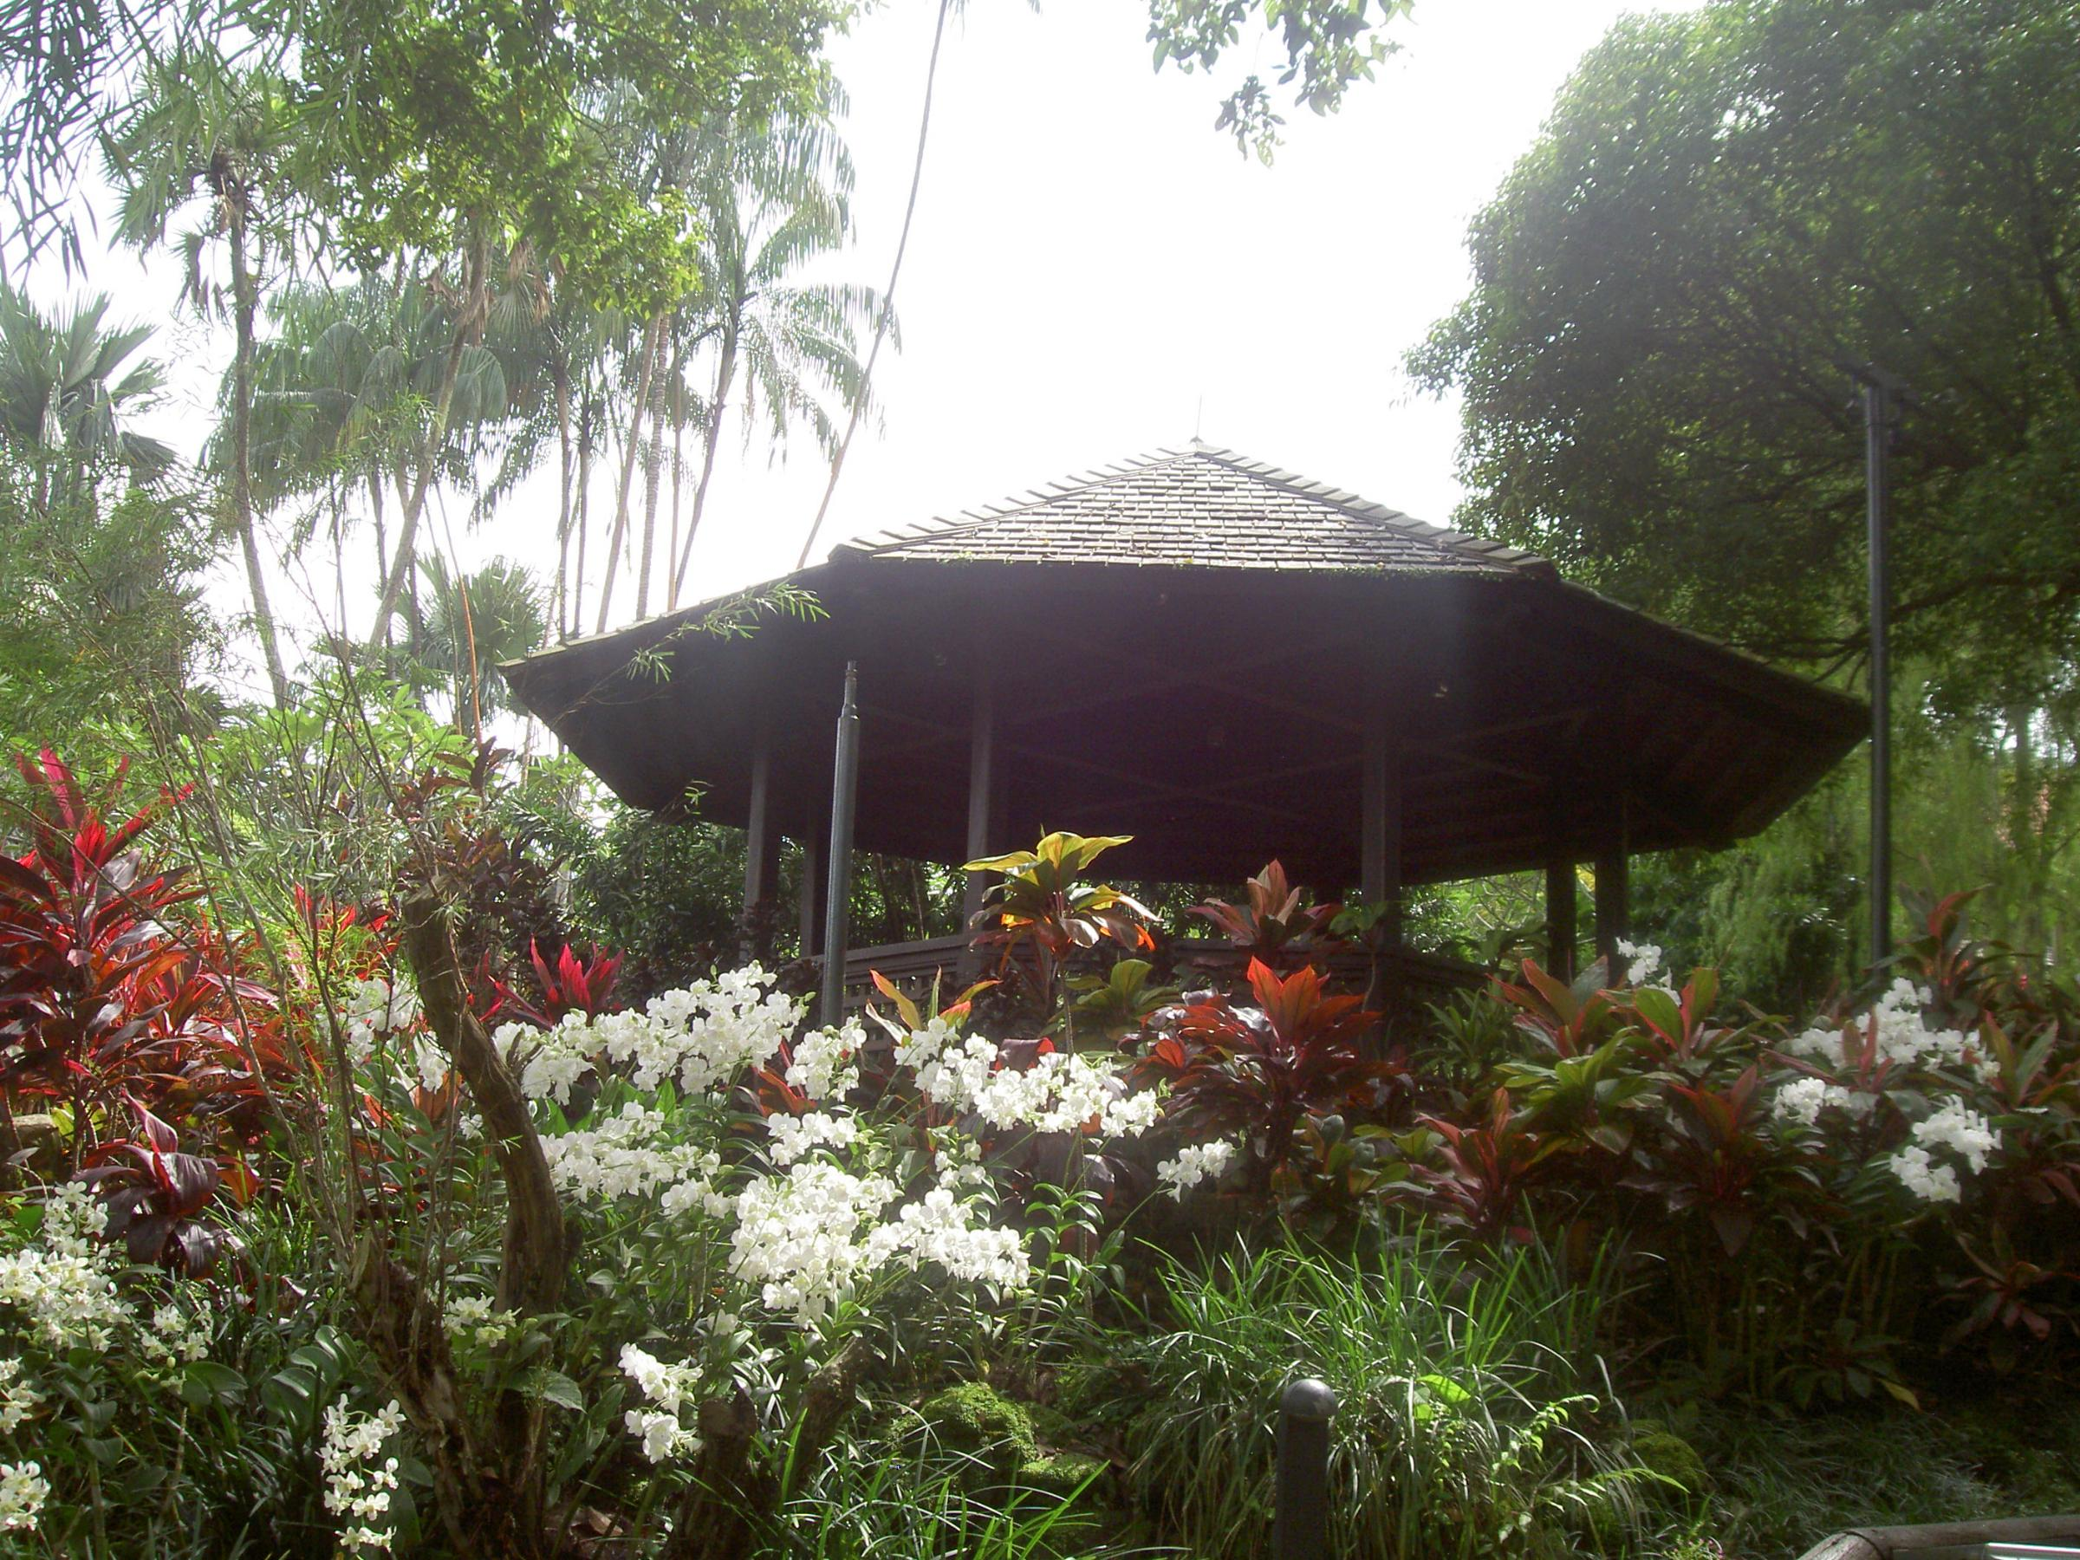
Notes:
Singapur Botanical Gardens

Slide 33
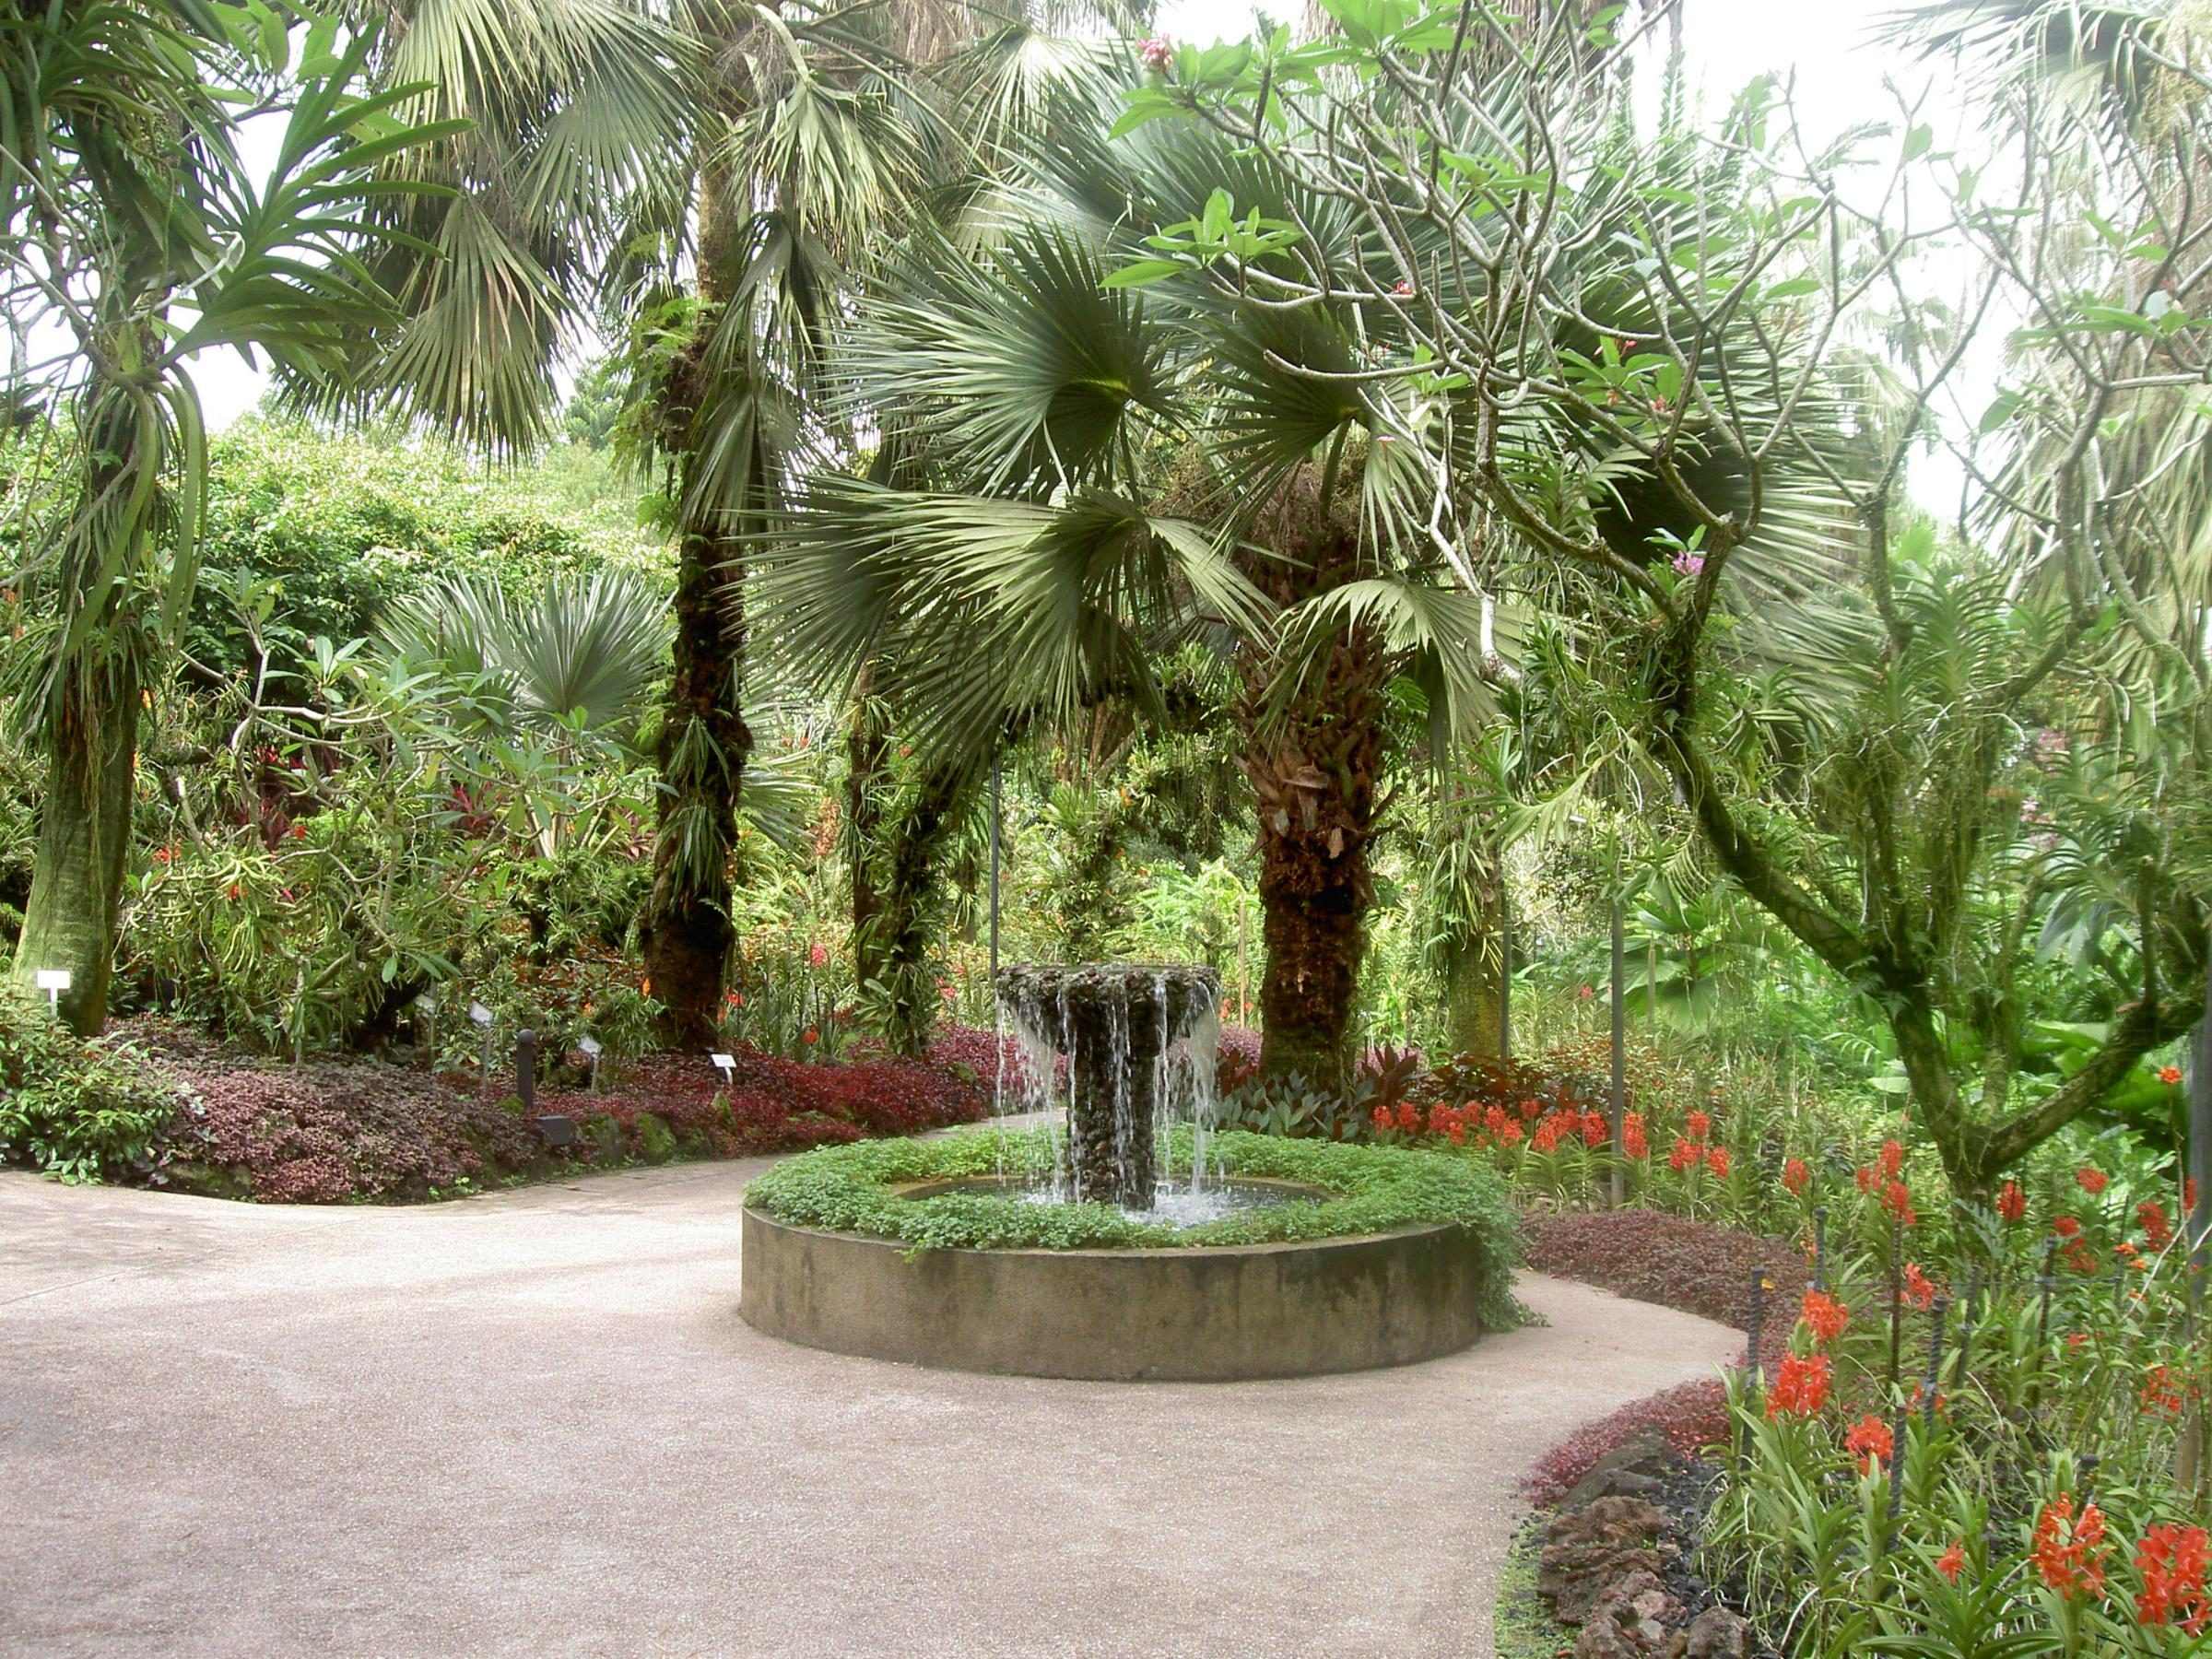
Notes:
Singapur Botanical Gardens

Slide 34
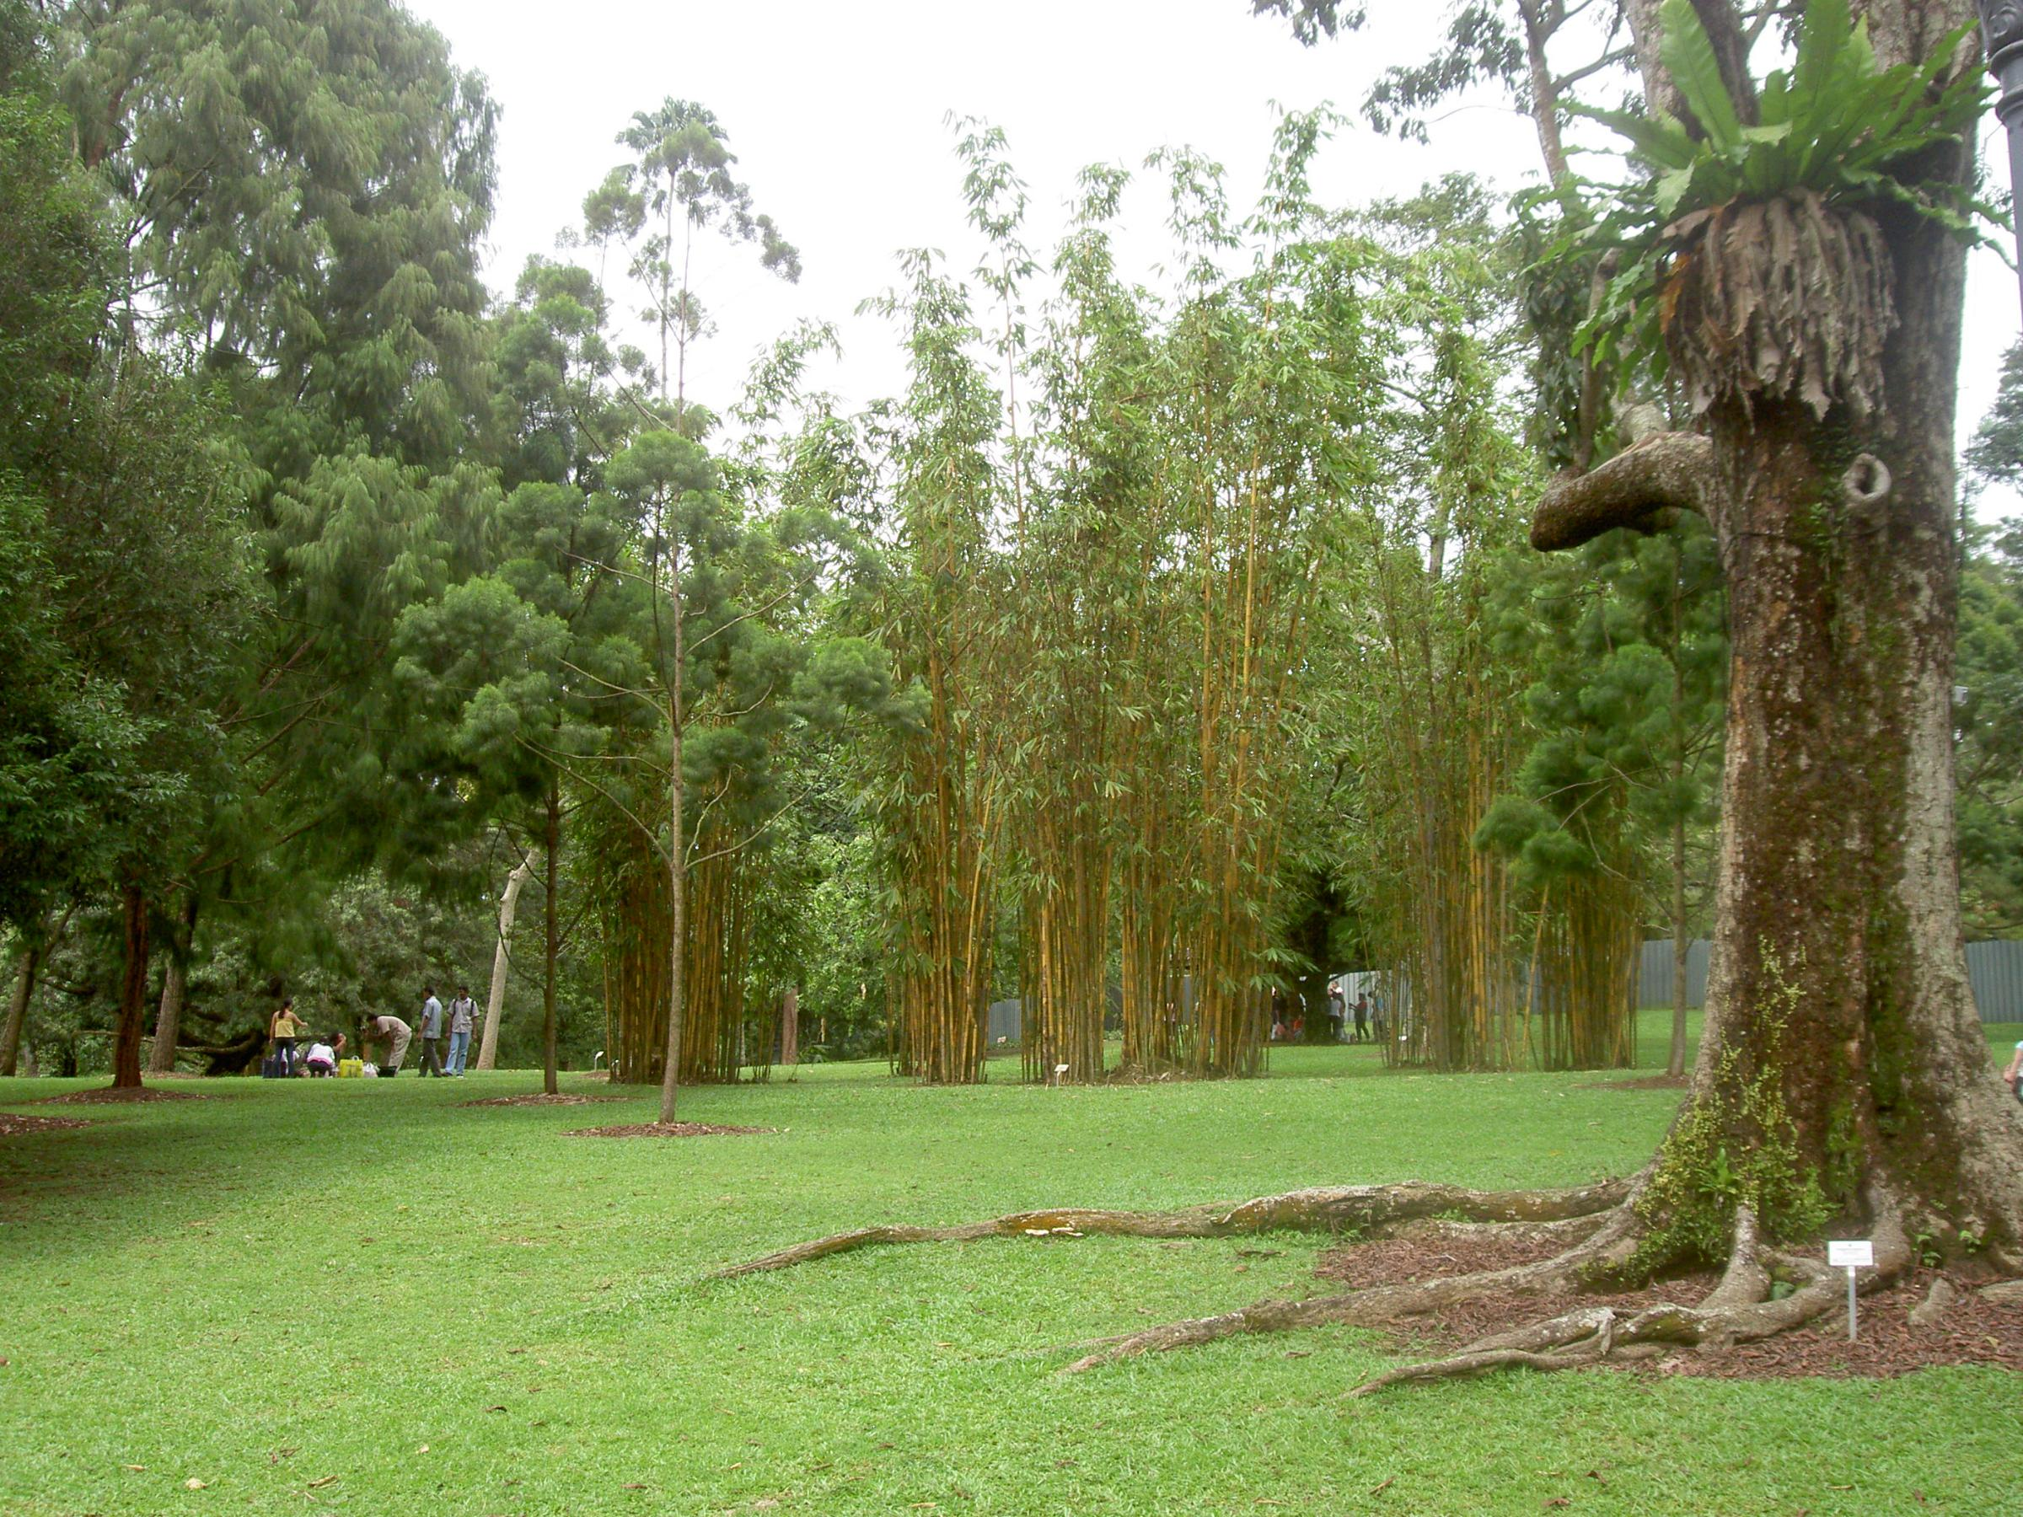
Notes:
Singapur Botanical Gardens.-Bambúes

Slide 35
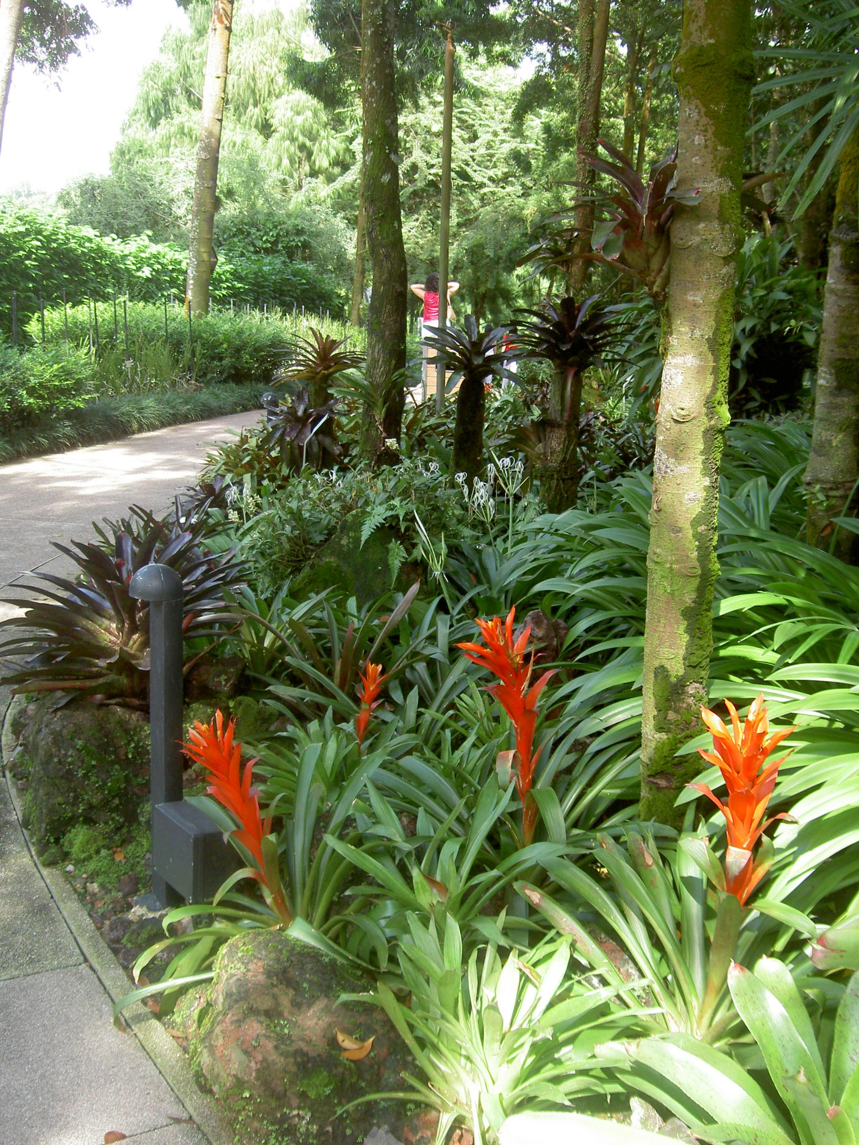
Notes:
Singapur Botanical Gardens

Slide 36
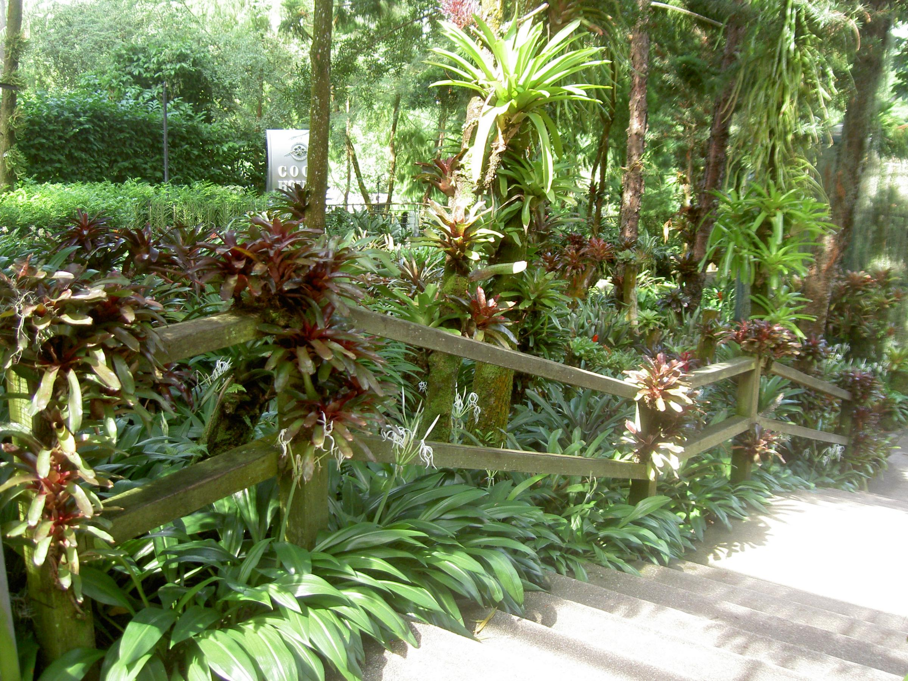
Notes:
Singapur Botanical Gardens.-Bromelias

Slide 37
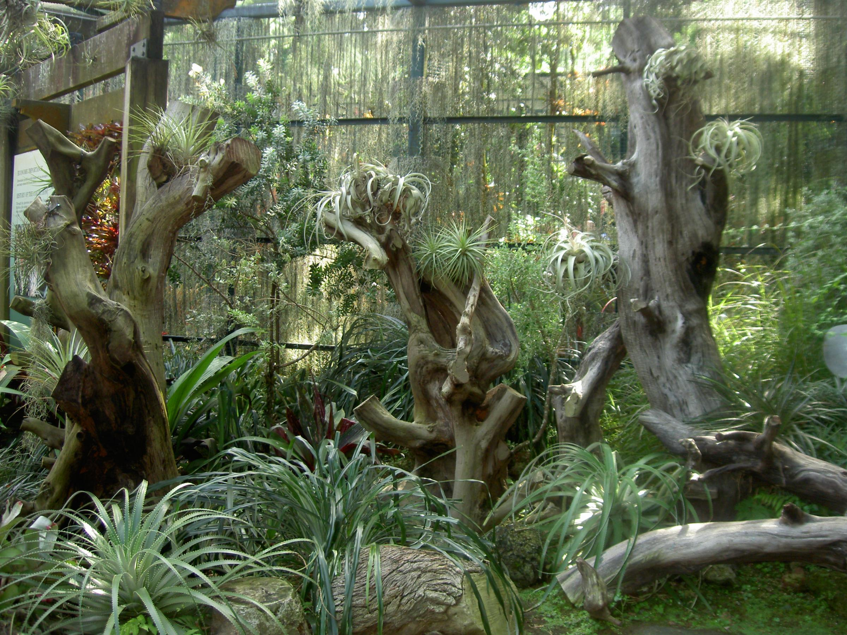
Notes:
Singapur Botanical Gardens

Slide 38
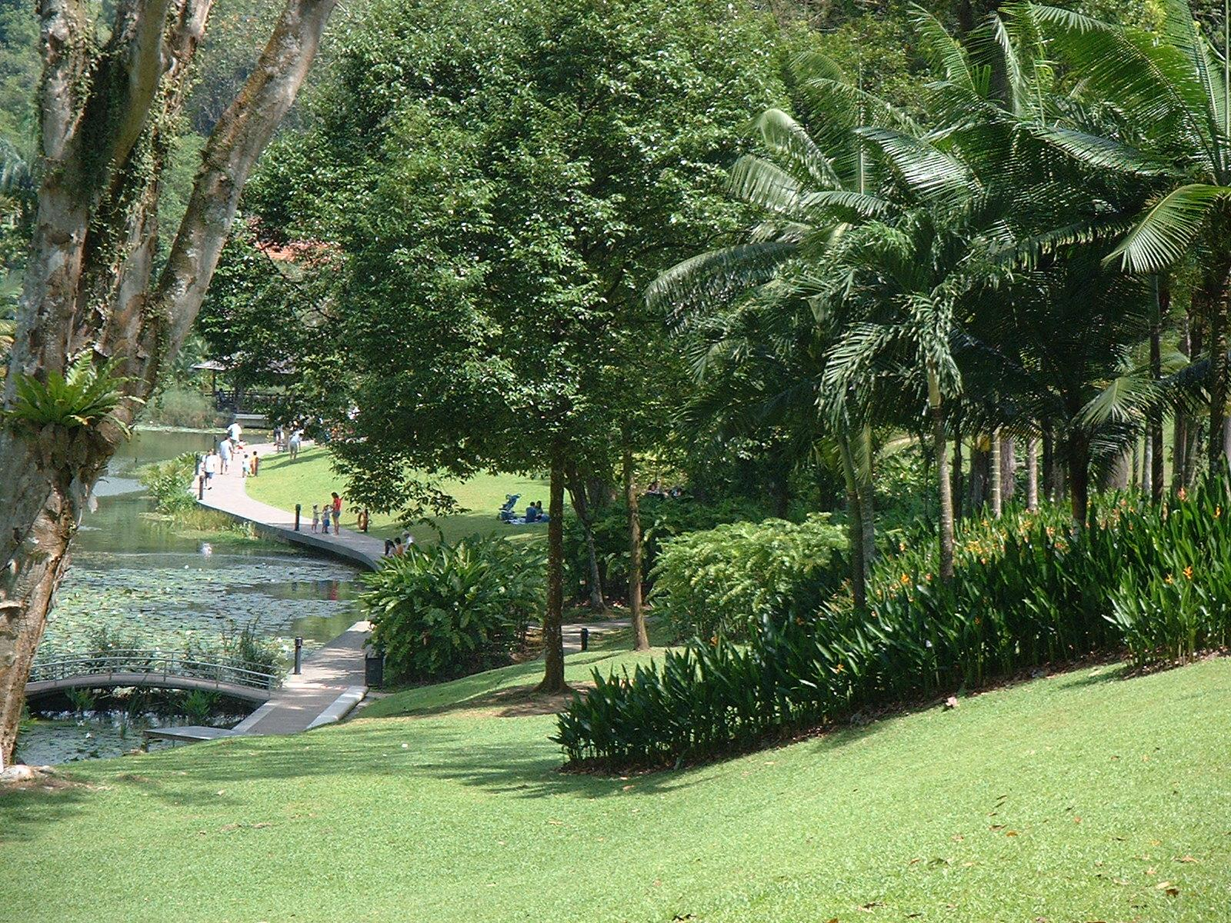
Notes:
Singapur Botanical Gardens

Slide 39
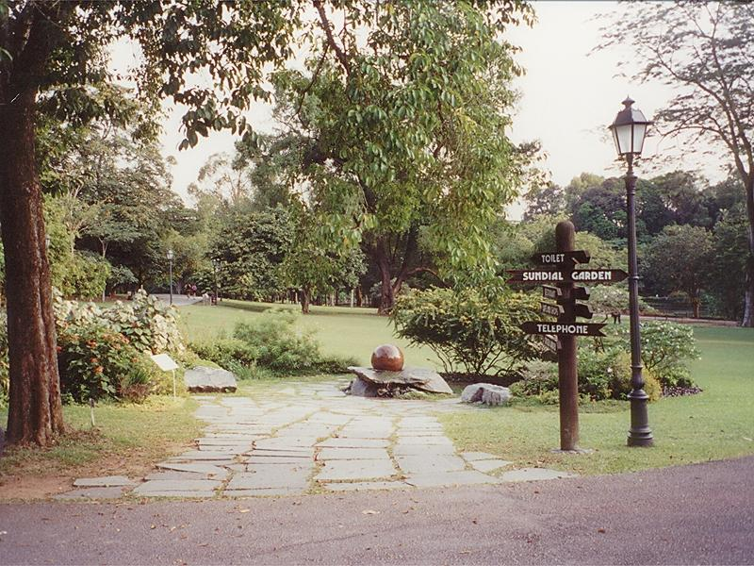
Notes:
Singapur Botanical Gardens

Slide 40
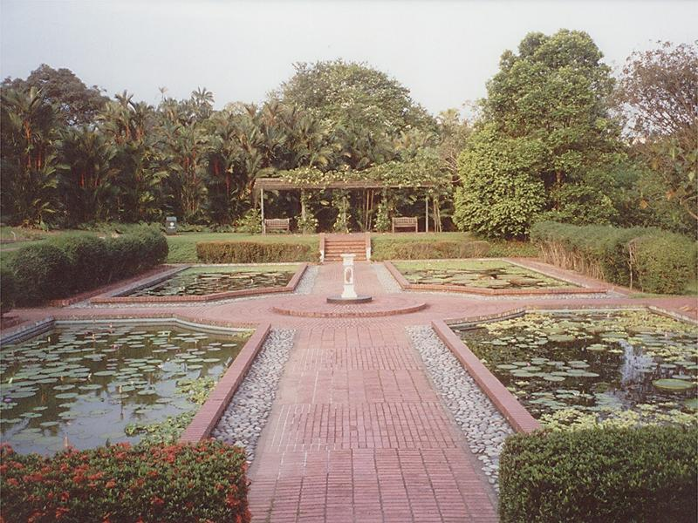
Notes:
Singapur Botanical Gardens

Slide 41
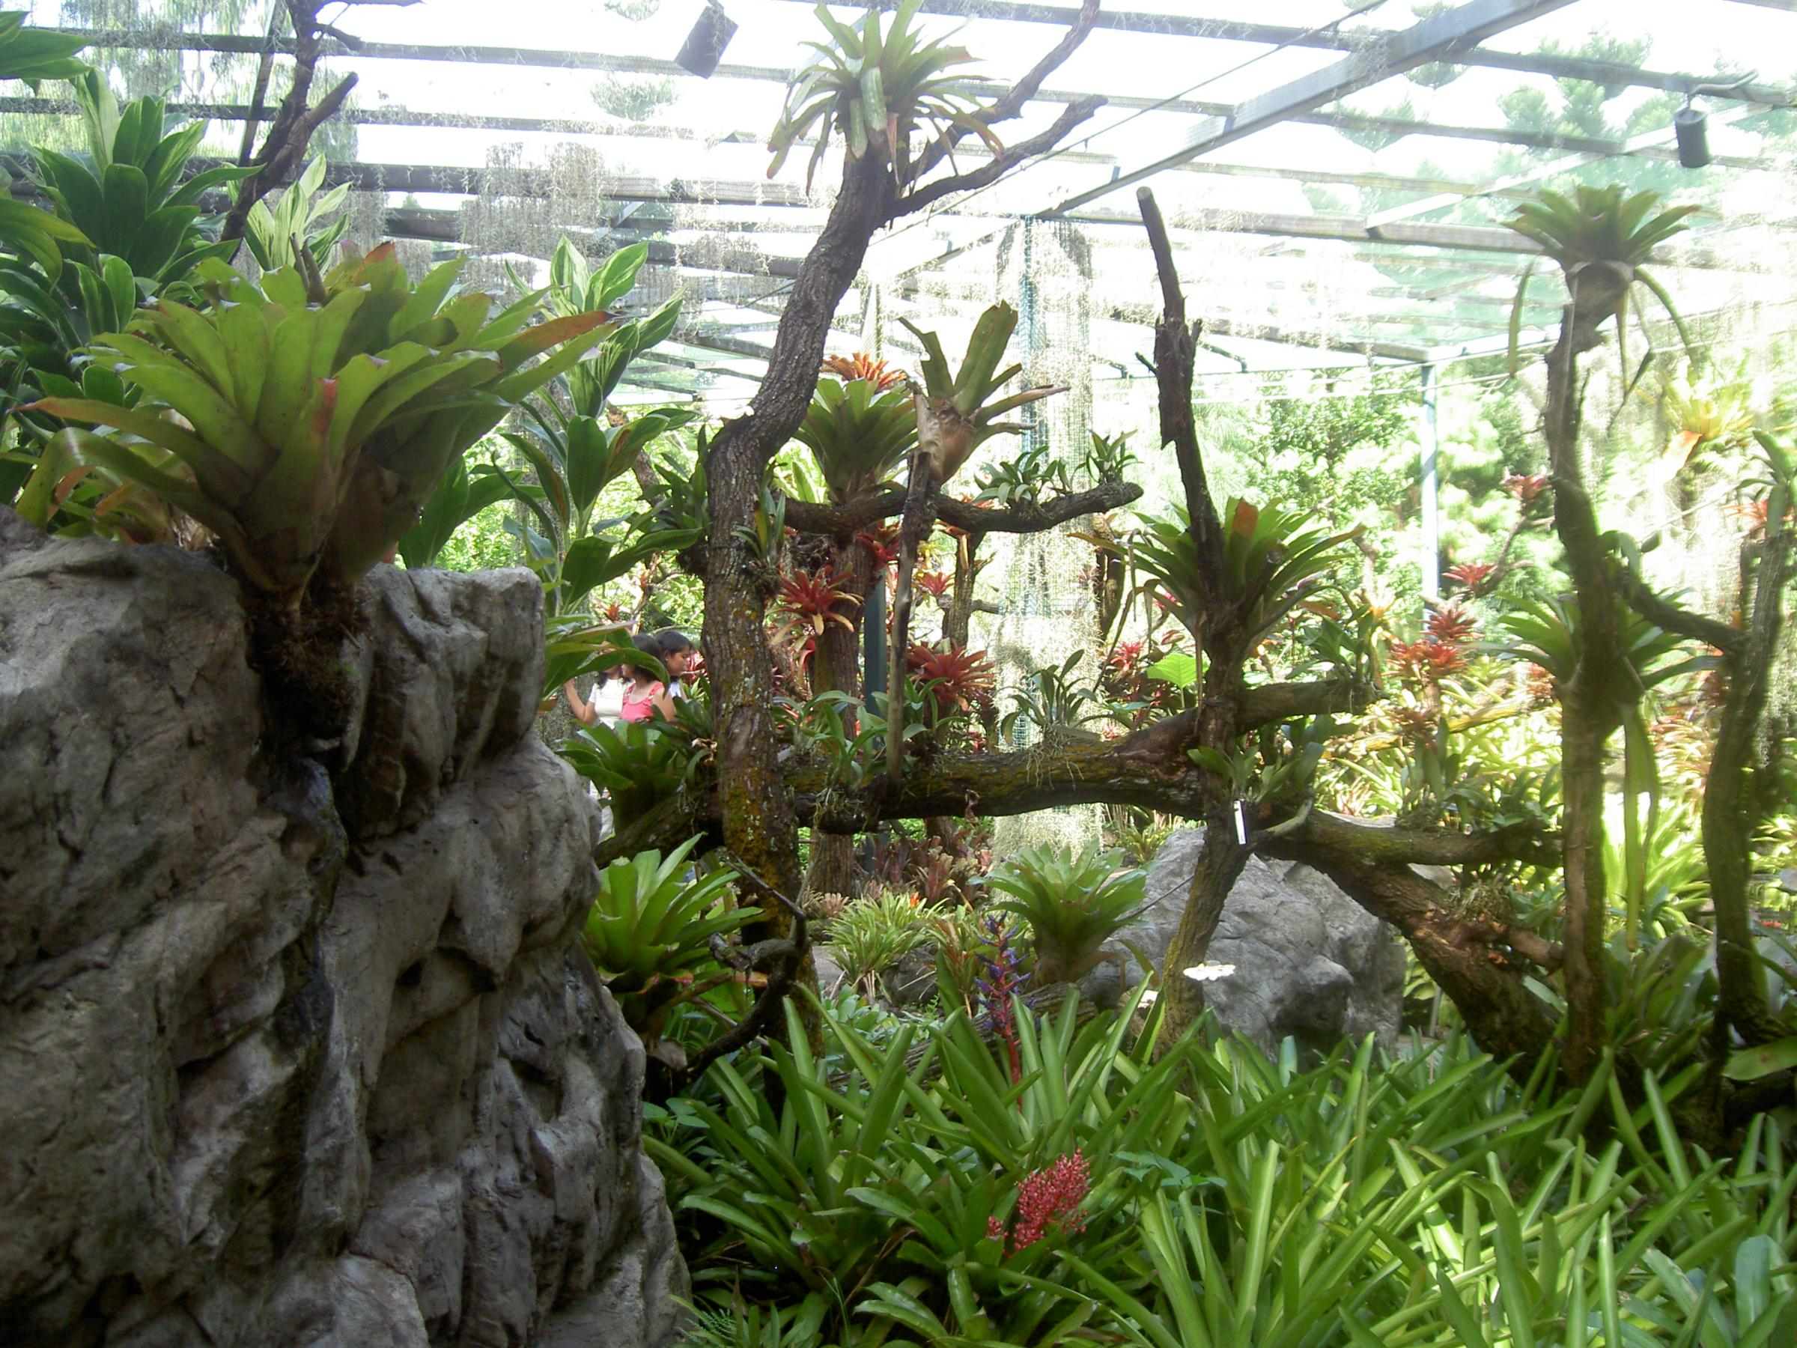
Notes:
Singapur Botanical Gardens

Slide 42
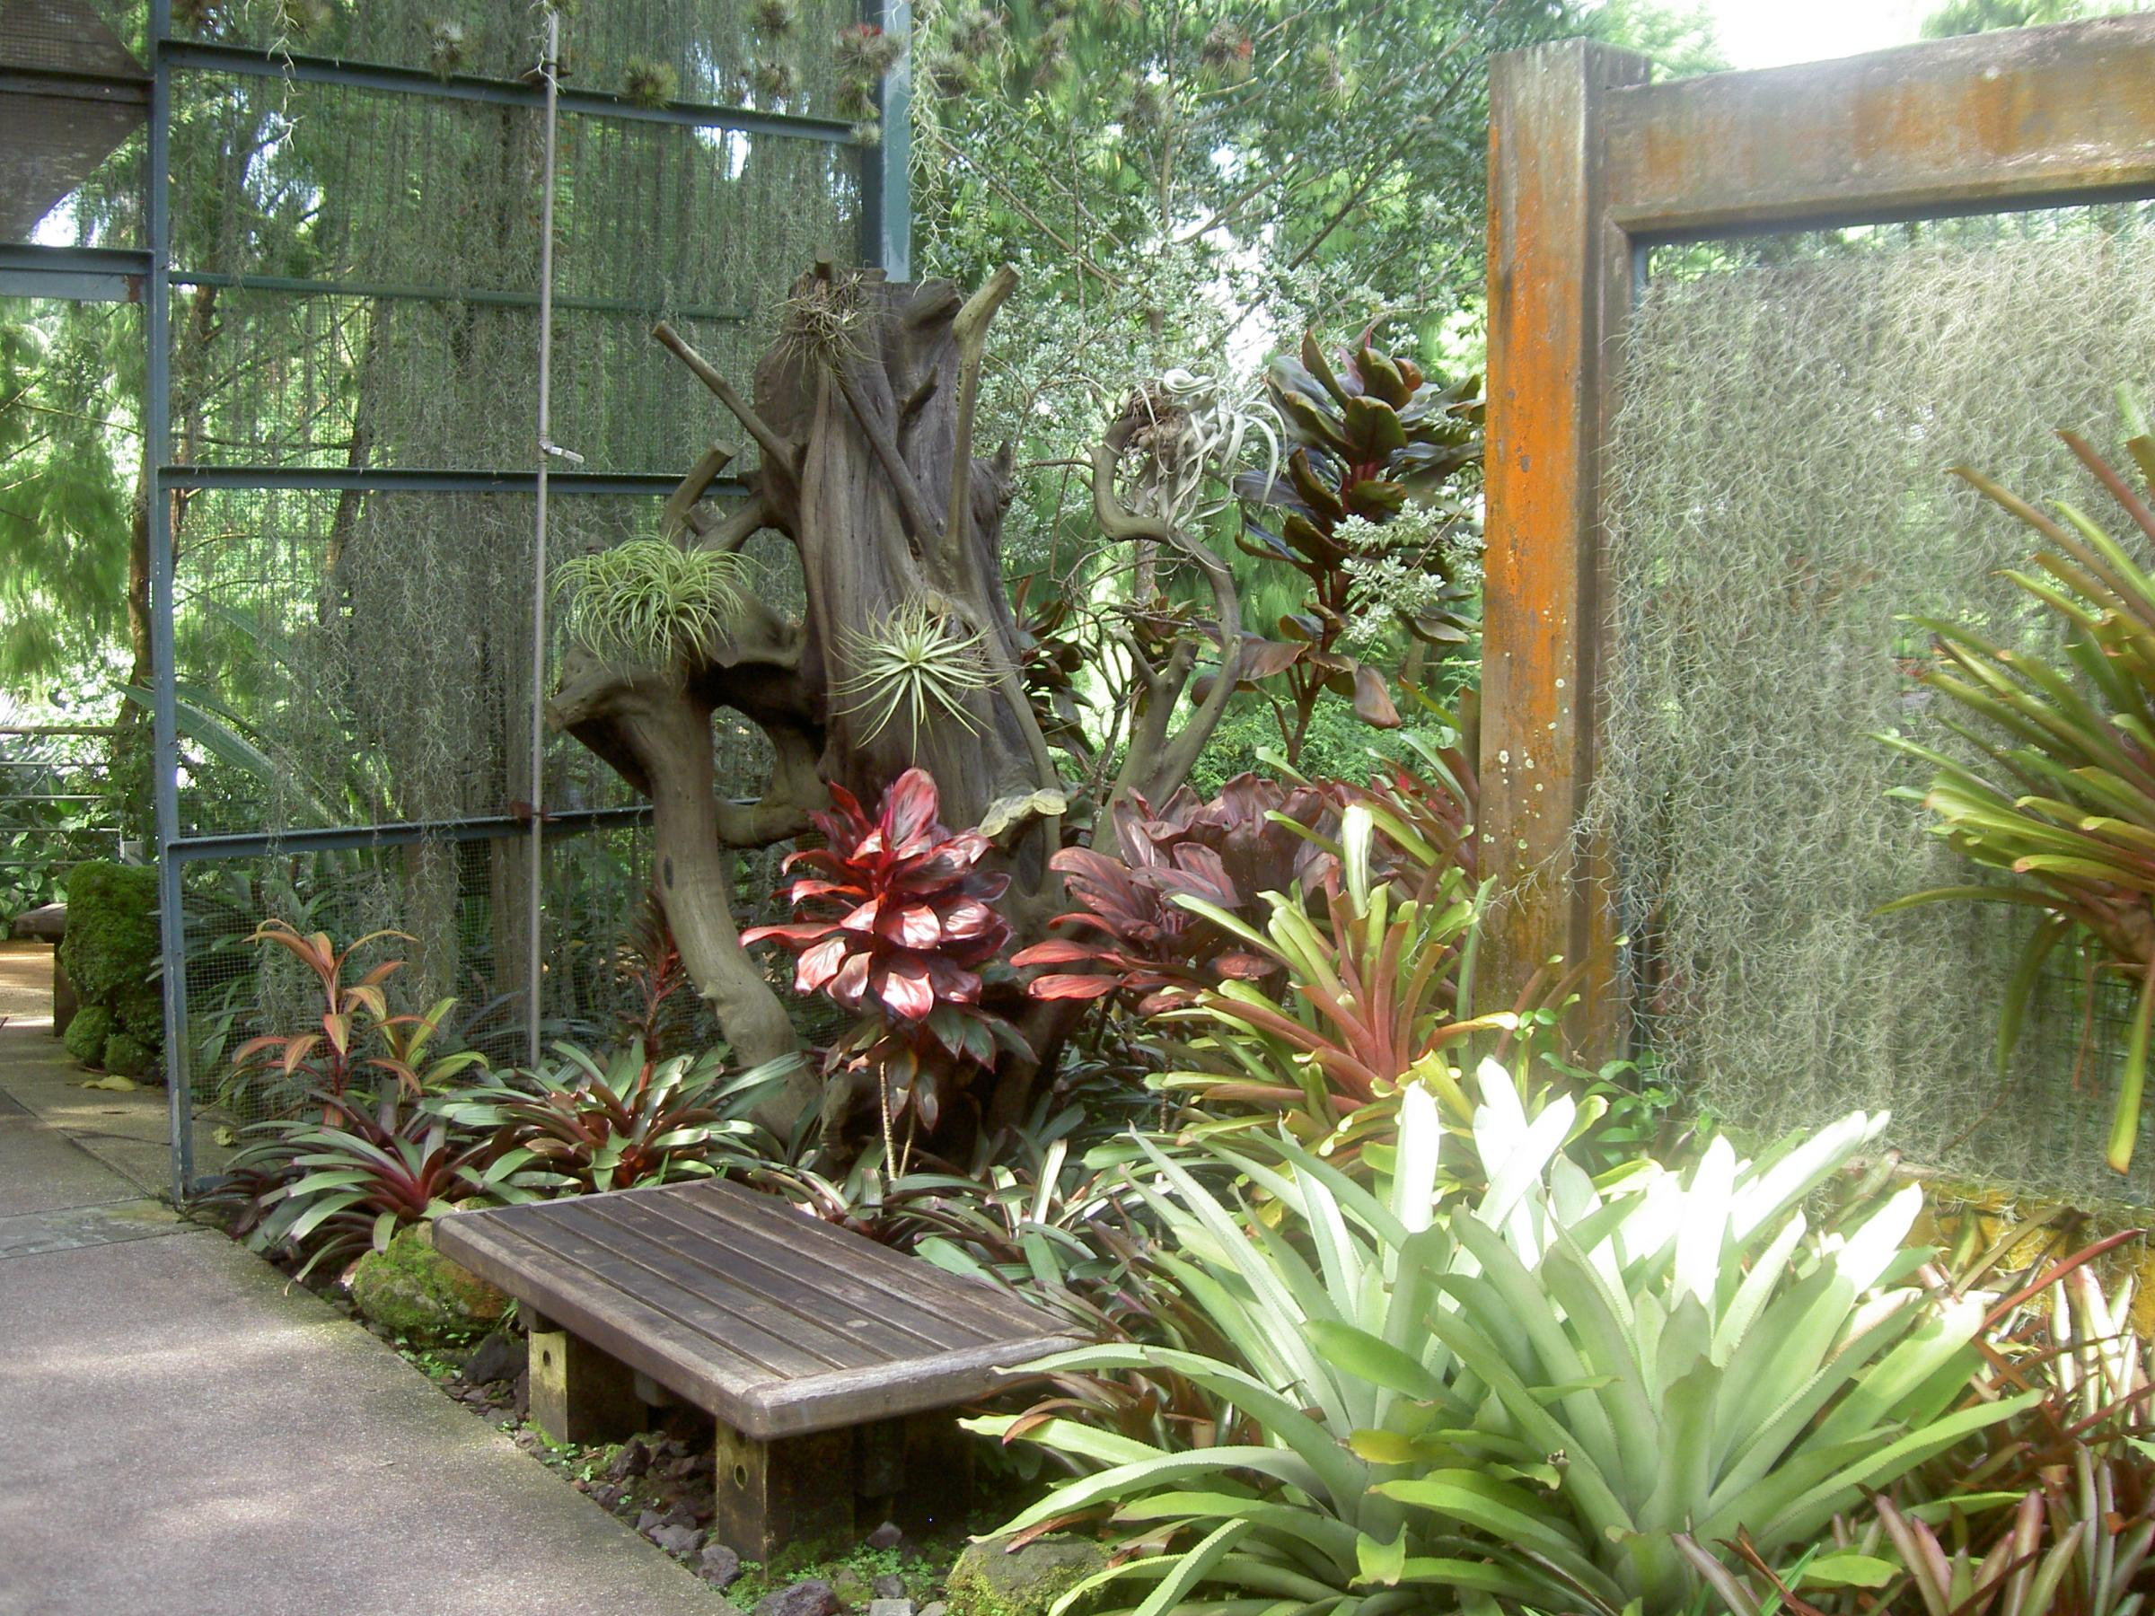
Notes:
Singapur Botanical Gardens.-Bromelias

Slide 43
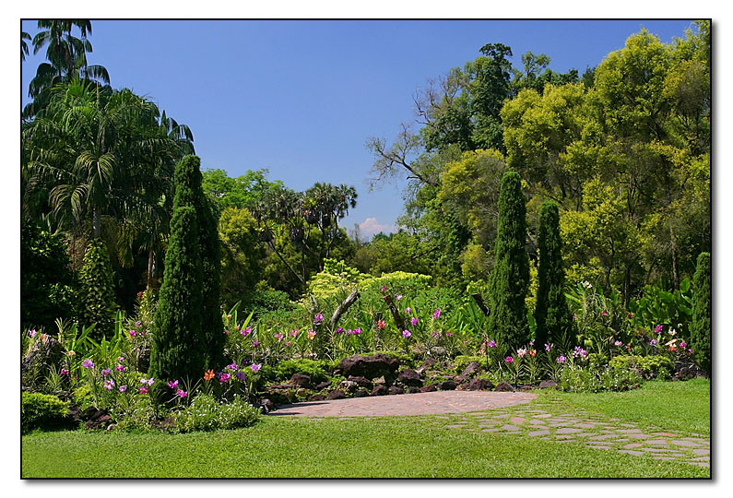
Notes:
Singapur Botanical Gardens

Slide 44
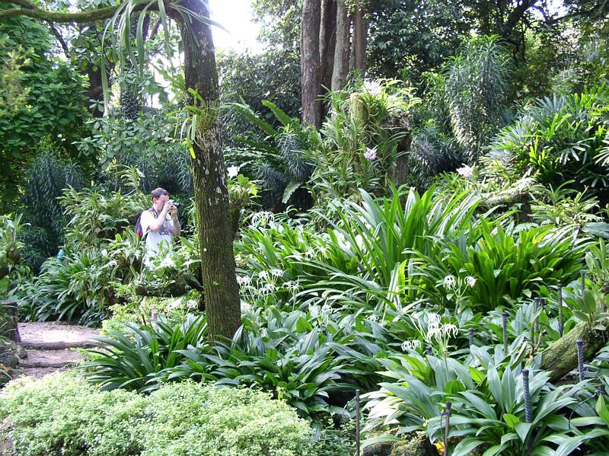
Notes:
Singapur Botanical Gardens

Slide 45
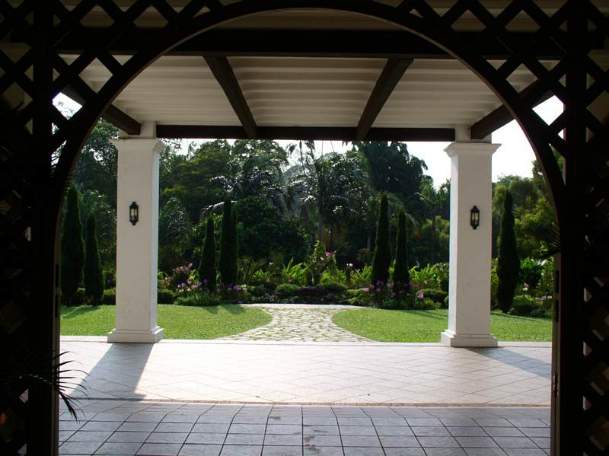
Notes:
Singapur Botanical Gardens

Slide 46
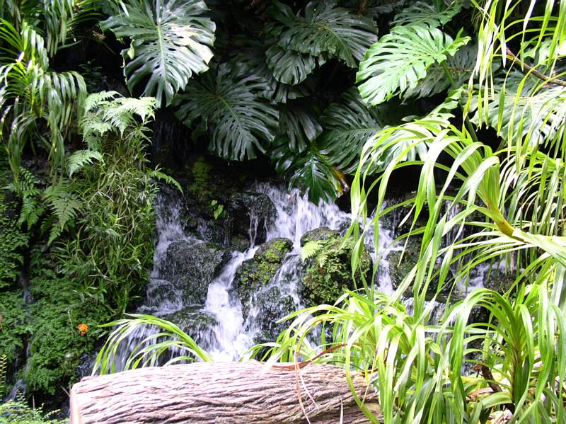
Notes:
Singapur Botanical Gardens

Slide 47
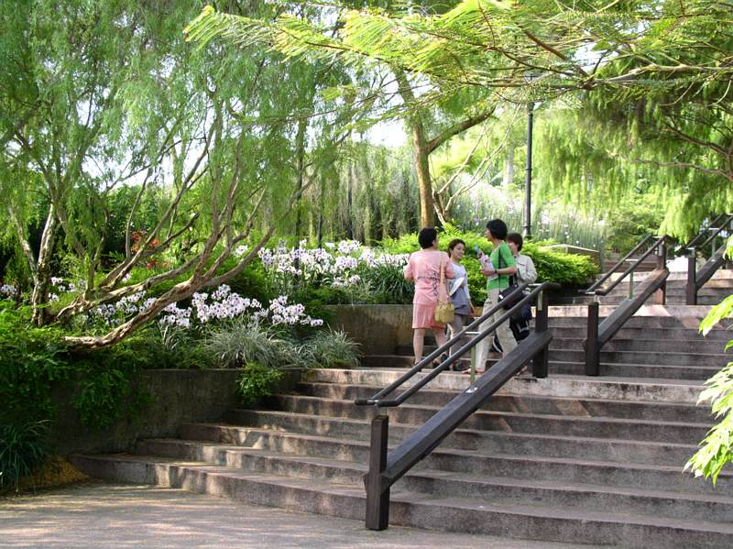
Notes:
Singapur Botanical Gardens

Slide 48
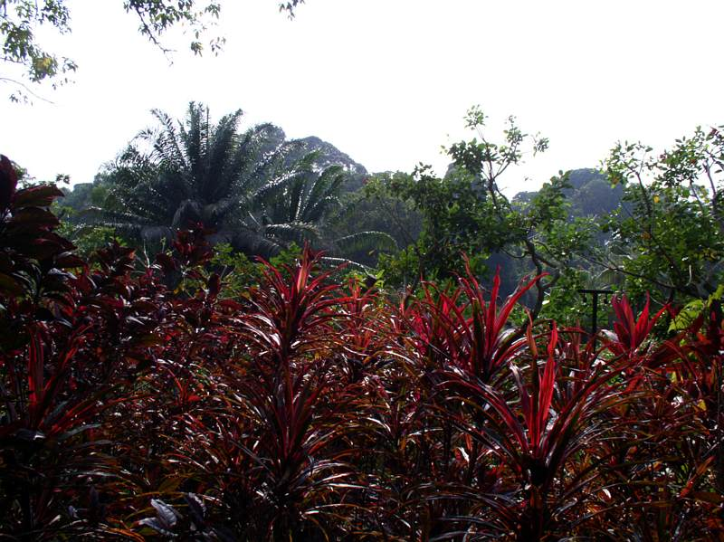
Notes:
Singapur Botanical Gardens.-Dracaenas

Slide 49
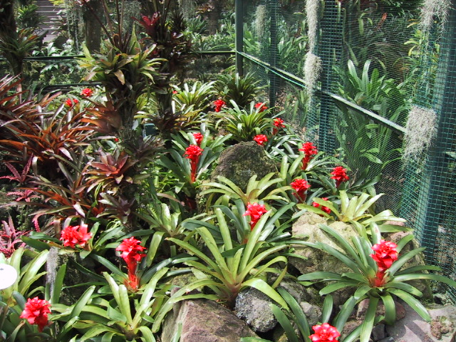
Notes:
Singapur Botanical Gardens.-Bromelias

Slide 50
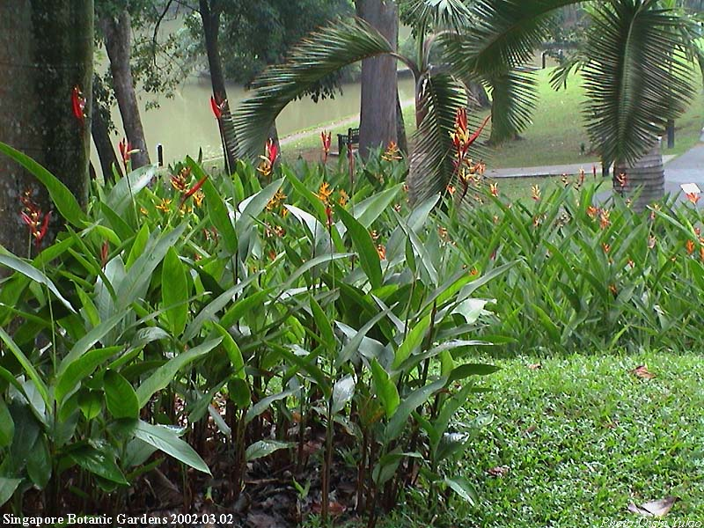
Notes:
Singapur Botanical Gardens

Slide 51
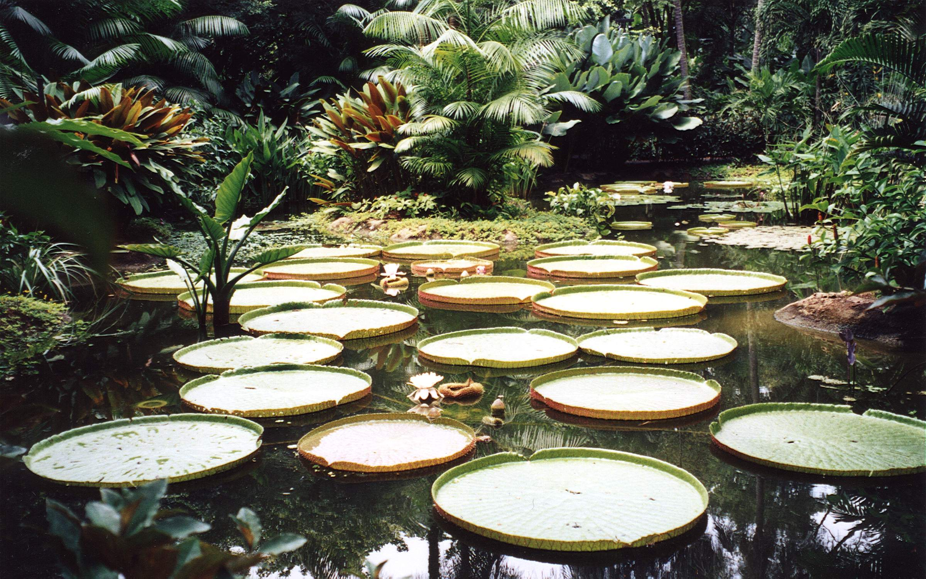
Notes:
Singapur Botanical Gardens.-Victorias

Slide 52

Notes:
Singapur Botanical Gardens

Slide 53
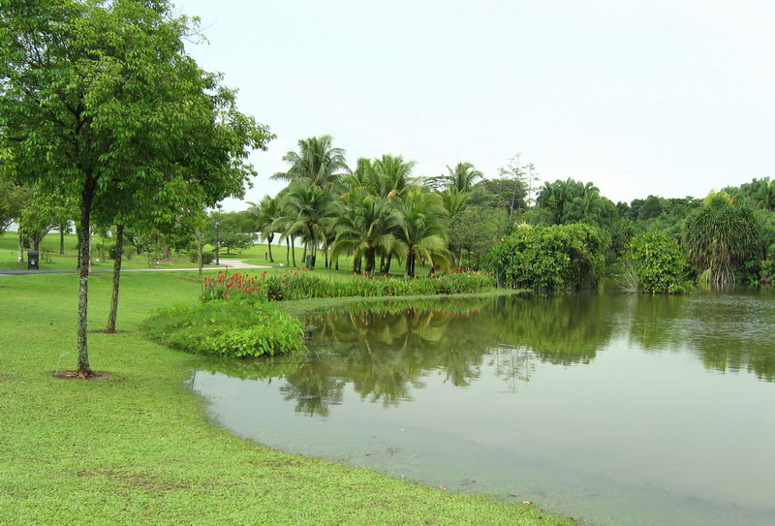
Notes:
Singapur Botanical Gardens

Slide 54
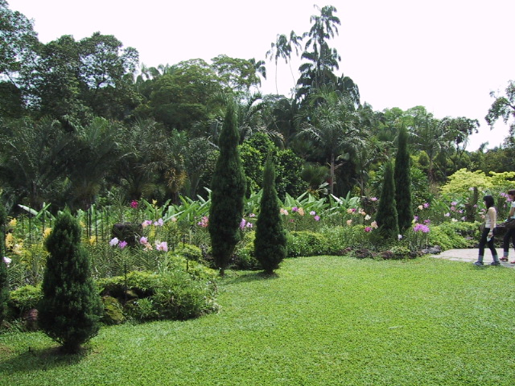
Notes:
Singapur Botanical Gardens

Slide 55

Notes:
Singapur Botanical Gardens.-Helechos

Slide 56

Notes:
Singapur Botanical Gardens.-Topiaria

Slide 57

Notes:
Singapur Botanical Gardens

Slide 58

Notes:
Singapur Botanical Gardens

Slide 59

Notes:
Singapur Botanical Gardens.-Licuala

Slide 60

Notes:
Singapur Botanical Gardens.-Lago

Slide 61

Notes:
Singapur Botanical Gardens

Slide 62

Notes:
Singapur Botanical Gardens.-Muro de Bromelias

Slide 63

Notes:
Singapur Botanical Gardens.-Orquídeas

Slide 64

Notes:
Singapur Botanical Gardens

Slide 65

Notes:
Singapur Botanic Garden.-Green Roof

Slide 66

Notes:
Singapur Botanical Gardens.-Chinese Garden

Slide 67

Notes:
Singapur Botanical Garden

Slide 68

Notes:
Singapur Botanical Gardens

Slide 69

Notes:
Singapur Botanical Gardens

Slide 70

Notes:
Singapur Botanical Gardens

Slide 71

Notes:
Singapur Botanical Garden

Slide 72

Notes:
Singapur National Orchid Garden

Slide 73

Notes:
Singapur Botanic Garden

Slide 74

Notes:
Singapur Botanic Garden

Slide 75

Notes:
Singapur Botanic Garden

Slide 76

Notes:
Singapur Botanic Garden

Slide 77

Notes:
Singapur Chinese Garden

Slide 78

Notes:
Singapur Botanic Garden

Slide 79

Notes:
Singapur Botanic Gardens

Slide 80


Notes:
Singapur Botanic Garden

Slide 81

Notes:
Singapur Botanic Garden

Slide 82

Notes:
Singapur Botanic Garden

Slide 83

Notes:
Singapur Botanic Gardens

Slide 84

Notes:
Singapur Botanic Gardens

Slide 85

Notes:
Singapur Botanic Garden

Slide 86

Notes:
Singapur Botanic Garden

Slide 87

Notes:
Singapur Gazebo

Slide 88

Notes:
Singapur

Slide 89

Notes:
Singapur.-Bilcare

Slide 90

Notes:
Singapur

Slide 91

Notes:
Singapur Botanic Garden

